Slide 1
初版 古の日本（倭）の 歴史 第４部 古墳時代前期 3世紀中旬～5世紀初頭 （邪馬台国終結期＋三輪王朝） 古墳時代中期 4世紀末から５世紀、河内王朝 （応神天皇～武烈天皇）） 藤田泰太郎
藤田

Slide 2
藤田
１
２
第四部 古墳時代前期・中期
１.古墳時代前期（3世紀中旬～5世紀初頭、邪馬台国終結期＋三輪王朝）
古墳時代の始期は巨大な前方後円墳が造られ始めた時期とされる。従って、3世紀後半始めの最古級で巨大な前方後円墳である箸墓古墳の造営をもって古墳時代が始まったとする。箸墓古墳には邪馬台国の卑弥呼（孝霊天皇皇女の倭迹迹日百襲姫命）が葬られている。前方部が途中から撥型（ばちがた）に大きく開く墳形であり、吉備様式の特殊器台が後円部に並んでいる。箸墓古墳に続く時期に造られた西殿塚古墳も箸墓の様式を踏襲しており、卑弥呼の後継者の台与の墳墓と考えられている。これら２基の邪馬台国終結期の前方後円墳に続くのが、崇神天皇に始まる三輪王朝の歴代天皇の巨大な前方後円墳である。これらの古墳は、奈良市にある宝来山古墳（垂仁天皇陵）を除いて、天理市・桜井市の大和・柳本古墳群にある。三輪王朝の後にヤマト王権に権力交替があったと思われ、成務天皇陵や神功皇后陵並びに垂仁天皇妃（日葉酢媛）陵などは、奈良市の佐紀盾列古墳群にある。なかでも、日葉酢媛陵の墳形には丹後の古墳の影響が強く出ている。その後、所謂応神東征といわれる、応神天皇を掲げた神功皇后軍（神功皇后・武内宿禰・建振熊）の東征により仲哀天皇の皇子（香坂王・忍熊王）が誅殺される。この内乱により古墳時代前期が終わり、河内王朝が始まる。
神武東征譚の主たる部分は崇神東征譚と思われ、特に吉野から宇陀に侵攻し大和へ侵入するところが要となる。崇神軍は南韓（半島南部）と北九州を束ねる任那・伊都国連合からの東征軍であり、中臣氏、大伴氏や久米氏を同伴していた。崇神軍は大国主の子孫であるナガスネヒコ軍と激突する。ところが、物部氏を率いるウマシマジ（ニギハヤヒ（孝霊天皇）の子）がナガスネヒコを裏切り謀殺する。このため、ナガスネヒコ軍は一気に崩れ、崇神は大和侵入に成功する。崇神軍は 和邇氏を取り込み、大和の大国主勢力を一掃し、さらに葛城に向かい、賀茂氏を山城に追い落し、高倉下（ニギハヤヒの子の天香久山）を尾張に行かせた。また、出雲勢力を挟撃するため、ウマシマジを石見に派遣し物部神社を創建し、また天香久山を越後に行かせ弥彦神社を建てた。鎮魂祭は、皇居のほか、物部氏ゆかりの石上神宮、物部神社、弥彦神社で執り行われるが、この鎮魂祭は崇神東征で敗北した大国主を中心とする出雲勢力の鎮魂を図ったものであろう。この出雲の国譲り（葦原中国平定）で、最も功績のあった神は、中臣氏の祭神の建御雷と物部氏の祭神の経津主神とされ、それぞれ鹿島神社と香取神社の軍神となっている。建御雷は、飛鳥時代に権勢を振るった藤原氏（中臣氏の後継氏族）の出雲の国譲りでの活躍を示す目的で創作されたものであろう。
崇神東征により、邪馬台国の政権は伊都国・任那連合に奪取され、ヤマト王権が誕生する。とはいえ、近江北部・美濃を中核とした狗奴国勢力（大国主勢力）が残存していた。葛城勢の武埴安彦王と妻の吾田媛が謀反を起こした。吉備津彦が吾田媛を破り、大彦命と彦国葺命は武埴安彦を破った。この開化朝の争いの結果、崇神天皇と大彦は安定した政権基盤を築けた。崇神天皇は、北陸道、東海道、西道（山陽道）と丹波（山陰道）のそれぞれに大彦、武渟川別 （大彦の子）、吉備津彦および丹波道主王命（日子坐王の子、『古事記』では彦坐王）を派遣し諸国を平定した。また、出雲神宝を管理していた出雲振根の不在中に弟の飯入根が神宝を奉献する。出雲振根は怒って飯入根を殺す。ヤマト王権は吉備津彦と武渟河別を派遣して出雲振根を誅殺する（出雲神宝事件）。垂仁朝の五大夫は、彦国葺命 (和邇氏）、武渟川別 (阿倍氏)、大鹿嶋 (中臣氏)、十千根 (物部氏) および武日 (大伴氏)であり垂仁天皇を支えた。
開化朝の彦座王は、妻の息長水依比売（臺（台）与）を卑弥呼の後継にし、狗奴国との抗争を鎮めた。また、彦座王は、丹波道主王命（台与との子）とその娘の日葉酢媛命（垂仁の皇后）および狭穂毘古と狭穂毘売（彦座王の子、狭穂毘売は垂仁の妃）らの丹波・近江勢力を纏め、崇神系の大彦の勢力と対抗したと思われる。その当時、丹後に巨大な前方後円墳が造られたが、これは彦座王の権勢を反映したものと思う。垂仁朝に狭穂毘古が反乱を起こしたが敗北し、妹の狭穂毘売は兄に殉じた。この反乱の結果、彦座王勢力は衰退していった。景行朝に日本武尊は西征し、熊襲建を謀殺する。さらに東征し、駿河、相模と上総を制し、反転して尾張から伊吹山に向かい神の化身と戦うが深手を負い大和への帰途亡くなる。これは、伊吹山は狗奴国の神奈備で狗奴国の残存勢力のために敗死したと考える。狗奴国は成務朝で滅び、ここにヤマト王権による倭国平定が完遂した。
崇神東征とは邪馬台国からの大国主勢力の根絶であった。崇神の御代に疫病が流行り政情が不穏になり、天皇は御殿で天照大神（卑弥呼をも表象）と倭大国魂（大国主の荒魂）の二神を祀ったが政情は回復しなかった。そこで、大田田根子を祭主として大物主神（大国主の和魂）を祀り、市磯長尾市を祭主として倭大国魂神を祀ることで、疫病がはじめて収まり、国内は鎮まった。また、神託により垂仁天皇の皇女倭姫命が天照大神を祀る伊勢神宮内宮を創建している。さらに、垂仁天皇と狭穂毘売の間の誉津別皇子が物言わないのは、出雲大神の祟りと思われた。天皇は皇子を出雲に遣わし、大神を拝させると皇子は話せるようになった。尚、大国主は国譲りに応じる条件として「我が住処を、皇孫の住処の様に太く深い柱で、千木が空高くまで届く立派な宮を造っていただければ、そこに隠れておりましょう」としていたが、これに従って出雲大社が造られた。

Slide 3
藤田
３
４
ヤマト王権による倭国平定が終わる4世紀後半になると倭国軍の南韓への展開が活発化する。中国は五胡十六国の大分裂時代で、この時期、高句麗や百済も華北や江南へ進出する。倭国軍が百済と高句麗に進出する中、369年、百済王世子奇生は倭王に友好のため七支刀を送る。384年には、新羅からの朝貢がなかったので、葛城襲津彦が新羅討伐に派遣された。391年は、倭国は百済・新羅を臣民化し、409年高句麗に攻め込むが広開土大王（好太王）に大敗する。これらの倭国軍の南韓への侵攻が、神功皇后の「三韓征伐」に当たるのではないか。応神天皇を掲げた神功皇后軍により仲哀天皇の皇子（香坂王・忍熊王）が謀殺される。この内乱により河内王朝が誕生する。
２．古墳時代中期（4世紀末から５世紀、応神天皇～
武烈天皇）
応神天皇の東征により、河内王朝が樹立された。応神東征とは、河内の物部氏や中臣氏と結託した大山祇神やスサノオの流れを汲む息長氏出自の応神天皇の宇佐神宮からの東征である。成務朝の倭国の平定および応神東征により、倭国は隆盛期を迎え、倭国軍が強力な武力を背景に南韓に進出するとともに、壮大な前方後円墳の建造を含む大土木事業が活発化する。また半島や中国との交流も日本海経路ではなく主として瀬戸内海経路をとるようになる。最大級の前方後円墳は、河内の古市・百舌鳥古墳群の誉田御廟山（応神陵）、大仙（仁徳陵）や上石津ミンザイ（履中陵）で、その当時地方の有力豪族（吉備、日向や毛野）も巨大な前方後円墳を築造した。その後、倭国の勢力下にある南韓の栄山江流域に前方後円墳群が造られた。また、古墳の石室が竪穴式から横穴式に変遷する。古墳時代後期（6世紀）になると古墳の規模は縮小へと向かった。
応神天皇の母の神功皇后の「三韓征伐」のように、河内王朝になる頃から倭国軍の朝鮮半島進出が盛んになった。それに伴って半島からの渡来人が目立ってきた。応神朝には、百済より和邇吉師（王仁）渡来し、『論語』と『千字文』をもたらす。また、葛城襲津彦や倭軍の精鋭の助けにより新羅の妨害を排し、弓月君（秦氏の先祖）の民が百済より渡来した。この頃、海部（あまべ）、山部などの土木技術者も渡来した。これら渡来人の助けで大堤や巨大古墳を築くなどの大型の土木工事が行われた。仁徳朝には、大阪湾沿岸部の河内平野一帯で、池・水道・堤などの大規模な治水工事が行われた。また、難波の堀江の開削を行って、現在の高麗橋付近に難波津が開かれ、当時の物流の一大拠点となった。
この時期につくられた倭製の土師器、青銅器あるいは滑石の祭器が、伽耶と称される南韓の慶尚南道や全羅南道の墳墓や集落遺跡から発見されている。一方、倭においても、伽耶製の陶質土器や、鉄艇と呼ぶ半島製の鉄製の短冊形の鉄素材の出土量が急増している。さらに、河内王朝では、従来の古墳に埋められた埴輪などの素焼きの土師器に加えて、ろくろを使い成形し高温で焼く須恵器が造られ始めた。
大阪府の陶邑窯跡群で生産された須恵器が前方後円墳分布域の北端と南端にまで運ばれている。また、牧畜が一般化し、なかでも平郡氏が王権の馬の管理に携わった。尚、允恭天皇は、氏姓の乱れは国家の混乱を招く原因になりかねないと考え、氏・姓の氏姓制度を整えた。この允恭の施策によって、貴族・百姓の身分的序列化が成し遂げられた。
倭の五王とは、『宋書』倭国伝などに記された、中国南朝に遣使した倭王「讃、珍、済、興、武」（「梁書」では讃＝賛、珍＝彌）を指す。この5人が歴代天皇の誰にあたるかは、『古事記・日本書記』から推定すると、済＝允恭天皇、興＝安康天皇、武＝雄略天皇と考えられる。しかし、残る讃、珍については、讃＝応神天皇または仁徳天皇あるいは履中天皇、珍＝仁徳天皇または反正天皇など諸説がある。以下、倭の五王の外交年表。413年、讃 東晋・安帝に貢物を献ずる（『晋書』安帝紀、『太平御覧』）。421年、讃 宋に朝献し、武帝から除綬の詔をうける。おそらく安東将軍倭国王 （『宋書』夷蛮伝）。425年、讃 司馬の曹達を遣わし、宋の文帝に貢物を献ずる （『宋書』夷蛮伝）。430年宋に使いを遣わし、貢物を献ずる （『宋書』文帝紀）。438年、倭王讃 没し、弟珍 立つ。この年、宋に朝献し、自ら「使持節都督倭・百済・新羅・任那・秦韓・慕韓六国諸軍事安東大将軍倭国王」と称し、正式の任命を求める （『宋書』夷蛮伝）。4月、宋文帝、珍を安東将軍倭国王とする （『宋書』文帝紀）。443年 済 宋・文帝に朝献して、安東将軍倭国王とされる （『宋書』夷蛮伝）。451年、済 宋朝・文帝から「使持節都督倭・新羅・任那・加羅・秦韓・慕韓六国諸軍事」を加号される （『宋書』倭国伝）。7月、安東大将軍に進号する。（『宋書』文帝紀）。462年、宋・孝武帝、済の世子の興を安東将軍倭国王とする （『宋書』孝武帝紀、倭国伝）。477年、興没し、弟の武立つ。武は自ら「使持節都督倭・百済・新羅・任那・加羅・秦韓・慕韓七国諸軍事安東大将軍倭国王」と称する （『宋書』夷蛮伝）。478年、武 上表して、自ら開府儀同三司と称し、叙正を求める。順帝、武を「使持節都督倭・新羅・任那・加羅・秦韓・慕韓六国諸軍事安東大将軍倭王」とする （『宋書』順帝紀）（「武」と明記したもので初めて）。479年、南斉の高帝の王朝樹立に伴い、倭王の武を鎮東大将軍（征東将軍）に進号 （『南斉書』倭国伝）。502年、梁の武帝、王朝樹立に伴い、倭王武を征東大将軍に進号する （『梁書』武帝紀）。
讃（履中天皇か）、珍（反正天皇か）や武（雄略天皇）は、自らを「使持節都督倭・百済・新羅・任那・加羅・秦韓・慕韓七国諸軍事安東大将軍倭国王」と称し、宋の皇帝に正式に任命を求めている。皇帝は、百済だけは倭国の支配下であると認めず、他の南韓は倭国の領域であることを認めている。このことは、南韓は縄文時代中期から倭人（西日本縄文人）が住み、倭の勢力下にあったが、百済だけは後年、漢や魏の強い影響下にあったことを、倭王のみならず南朝宋の皇帝もまた認識していたからだと考える。

Slide 4
藤田
５
5世紀後半の河内王朝の政変は雄略天皇（倭王武）の登場と関係すると思われる。雄略天皇は、平群氏、大伴氏や物部氏の力を背景に、軍事力で専制王権を確立した。天皇の次の狙いは、連合的に結び付いていた地域国家群をヤマト王権に臣従させることであった。葛城、吉備などの諸豪族を制圧したことが『記紀』から伺える。西都原古墳群（宮崎県）では、5世紀前半になって女狭穂塚古墳や男狭穂塚古墳のような盟主墳が出現するが、これら盟主墳は5世紀後半以降途絶える。河内の王家と密接な関係のあった淀川水系有力首長系譜（大阪三島の安威川、長岡や南山城の久世系譜）が、5世紀前半に盟主墳を築き全盛期を迎えるが5世紀後半にはこれらの系譜は断絶する。この政変により、新たな系譜が巨大な前方後円墳を築き始める。熊本県菊池川流域の江田船山古墳の系譜、埼玉県の稲荷山古墳の系譜、群馬県の保渡田古墳群の系譜などである。とりわけ、江田船山古墳と稲荷山古墳からは獲加多支鹵大王（ワカタケル大王、雄略天皇）の文字を刻んだ鉄剣が出土している。とくに、稲荷山古墳からの鉄剣には、古墳の被葬者オワケの7代前はオオヒコノミコトと記されており、大彦命は崇神朝の四道将軍の一人である。雄略天皇の武威が関東・九州におよんでいたと推定される。その後の武烈天皇は、大伴金村に命じて恋敵の平群鮪を殺害し、その父真鳥の館に火を放って焼き殺してしまう。ここに平群氏は討滅される。
対外的には、462年、倭軍が新羅に攻め込んだが、将軍の紀小弓が戦死してしまい敗走した。475年、高句麗が百済を攻め滅ぼしたが、翌年、雄略大王は任那から久麻那利の地を百済に与えて復興させた。この他、呉国（宋）から手工業者・漢織（あやはとり）・呉織（くれはとり）らを招き、また、分散していた秦民（秦氏の民）の統率を強化して養蚕業を奨励した。479年、百済の三斤王が亡くなると、入質していた昆支王の次子未多王に筑紫の兵500をつけて帰国させ、東城王として即位させた。兵を率いた安致臣・馬飼臣らは水軍を率いて高句麗を討った。このように、雄略朝では、倭国は百済と協力し、新羅に当たりまた高句麗の圧迫に対抗した。

Slide 5
藤田
息長氏考
１
２
１．国之常立神（神世一代）が息長氏祖。（山津照神社の伝によれば国常立命を祖神とする。）息長氏族は、本来、スサノオ神（五十猛神）（八幡神）の後裔の天孫族で、天津彦根命の出自である。また、宇佐国造支流の出であって、当初は九州北部にあった。息長氏の嫡系は、讃岐から吉備東部を経て播磨西部に遷り、さらに東方に向かい畿内の摂津・河内さらに大和に入った。息長の意義としては、製鉄など金属精錬の折に鞴（ふいご）（蹈鞴（たたら）を用いて空気を送り火を起こすときの息を長く引く状態からつけられたものとする説が妥当である。
２．大山祇神は、伊予の大三島神社や摂津の鴨三島神社の祭神である、イザナギ・イザナミの神生みによって生まれた“山の神”である“大山津見神”を指す『古事記』。伊予国風土記逸文・大山祇の神・御島条によれば、「乎知郡（ヲチ）の御島（現愛媛県越智郡大三島）においでになる神の御名は大山祇（オオヤマツミ）の神。又の名は“和多志（ワタシ：渡し）の大神”である。この神は百済から渡っておいでになり、摂津国の御島（三島）においでになった神である」とある。
大山祇神と息長氏とは関連があると考える。摂津・三島の溝咋神社の主神の一人である五十鈴媛命は神武天皇の皇后になられた方である。その祖父は三島溝咋耳命(みしまみぞくいみみのみこと)で、広くこの地域を治めていた。皇統の嫡流とも考えられる息長氏が江北に遷る前、息長水依比売、息長帯日売（神功皇后）と応神天皇を出したころは淀川水系の摂津・三島を根拠地にしていたと思われる。さらに、息長氏の出自と思われる継体天皇の御陵は今城塚古墳（いましろづかこふん）（大阪府高槻市郡家新町（ぐんげしんまち）は摂津国三島郡に属していた）と考えられている。前方後円墳の今城塚古墳は6世紀前半では最大級の古墳である。
3.「息長」の語が史料に最初に見えるのは、天目１箇命（天御影命）後裔からでて彦坐王の妻となった「息長水依比売」（丹波道主命の母）とされる。この女性は『古事記』に見えており、これが史料のなかで「息長」名乗りの最古とされる。卑弥呼は、三上祝（大国主系）からでており、同じ宗族の息長水依比売が台与に当たると考える。
4．神功皇后こと息長足姫尊（おきながたらしひめのみこと）の父は開化天皇玄孫・息長宿禰王（おきながのすくねのみこ）で、母は天日矛裔・葛城高顙媛（かずらきのたかぬかひめ）である。神功皇后と仲哀天皇との皇子の応神天皇の出生には謎が多い。異常に出産が遅れたことに加え、父として「是に皇后、大神と密事あり」（住吉大社の『神代記』）とある住吉大神や、あるいはまた武内宿禰とする考える異説もある。このような出生の神秘性が、本来応神天皇が前王朝との血統上のつながりを持たず、新王朝の開祖であるとされたことを物語っている。すなわち、応神天皇は息長氏の出で、九州から東進してきた誉田別（応神）は河内の豪族の品陀真若王の家に婿として入り、品陀（誉田）の地名を関するようになった。この応神が前王統から大王位を簒奪した。
5. 応神天皇の皇子若野毛二俣王の子、意富富杼王の時に息長氏の嫡流は江北に遷ったと見られる。しかし、息長水依比売は3世紀の後半の邪馬台国終焉時の比売と考えられるので、この時期に息長氏の先遣族は既に近江に達していたのではないか。息長氏の最終的な根拠地であった江北の坂田郡は、美濃・尾張や越方面への交通の要衝であり、水路では天野川（息長川）の河口にある琵琶湖水運の良港・朝妻津（米原市朝妻筑摩に湊跡）を押え、そこから湖南の大津や琵琶湖北岸の塩津、さらに若狭・越前ともつながることから、交易活動の中心であった。江北は鉄などの鉱物資源が豊富で、それを活用した鍛冶氏族であり、農業生産はともかくもしても、多くの古墳を含む息長・坂田古墳群を残したから、相当の力をもった古代豪族であった。継体天皇を出したのも、この強大な経済力が基盤となっていると思われる。
６．『古事記』、『日本書紀』によると継体天皇は応神天皇の5世孫であり、父は彦主人王である。近江国高嶋郷三尾野（現在の滋賀県高島市あたり）で誕生したが、幼い時に父を亡くしたため、母の故郷である越前国高向（たかむく、現在の福井県坂井市丸岡町高椋）で育てられて、男大迹王として5世紀末の越前地方（近江地方説もある）を統治していた。『日本書紀』によれば、506年に武烈天皇が後嗣を定めずに崩御したため、大連・大伴金村、物部麁鹿火、大臣・巨勢男人らが協議して、越前にいた応神天皇の5世孫の男大迹王にお迎えを出した。男大迹王は心の中で疑いを抱き、河内馬飼首荒籠（かわちのうまかいのおびとあらこ）に使いを出し、大連大臣らの本意を確かめて即位の決心をした。翌年58歳にして河内国樟葉宮（くすばのみや）において即位し、武烈天皇の姉（妹との説もある）にあたる手白香皇女を皇后とした。
継体は、ようやく即位19年後の526年、大倭（後の大和国）に都を定めることができたが、その直後に百済から請われて救援の軍を九州北部に送った。しかし新羅と結んだ磐井によって九州北部で磐井の乱が勃発して、その平定に苦心している。 『日本書紀』の記述では継体が507年に即位してから大和に都をおくまで約20年もかかったのは、皇室（実態はヤマト王権）内部もしくは地域国家間との大王位をめぐる混乱があったこと、また、継体政権（ヤマト王権）は九州北部の地域国家の豪族を掌握できていなかったことに起因していると示唆している。
７．531年、継体天皇は皇子の勾大兄（安閑天皇）に譲位（記録上最初の譲位例）し、その即位と同日に崩御した。『日本書紀』では、『百済本記』を引用して、天皇及び太子と皇子が同時に亡くなったとし、政変で継体以下が殺害された可能性（辛亥の変説）を示唆している
８. 舒明天皇の和号諡号は、息長足日広額天皇（ｵｷﾅｶﾞﾀﾗｼﾋﾋﾛﾇｶﾉｽﾒﾗﾐｺﾄ）である。その意味は、息長氏が養育した額の広い（聡明な）天皇とある。息長山田公が舒明天皇の殯において弔辞を担当したので、舒明天皇の「壬生」（養育係）であった可能性が高い。
9．息長氏は敏達天皇から天武天皇の時代には政治の前面に現れたことはないが、天皇の身内（養育係等）で、隠然たる実力を有していたと思われる。これが、天武天皇の御世に完成した『記紀』に息長氏の皇統とし頻繁に登場する一つの理由であるとも思われる。

Slide 6
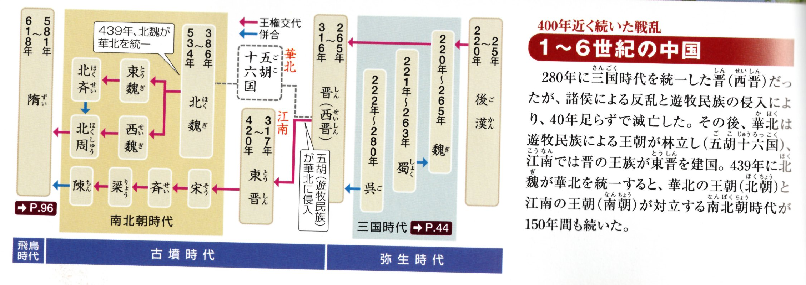
藤田
古墳時代の東アジア
中国では、3世紀後半に魏（265年に晋となる）が蜀と呉を相次いで併合し、国内を統一した。しかし、内乱などによって支配がゆらぎ、遊牧民族の五胡が侵入、晋（西晋）は滅亡し、華北では五胡や漢民族の諸国家が興亡を繰り返した（五胡一六国）。また、華北の漢民族の多くは江南（長江流域以南）へと移住し、晋王朝を再興した（東晋）。
その後、五胡の一つの鮮卑が北魏を建国し、華北を統一、中華文明を取り入れ、均田制を実施するなどして繁栄したが、6世紀に東西に分裂。一方、江南では東晋が420年に滅び、その後は宋・斉・梁・陳の短命な王朝が続いた。華北と江南で諸王朝が交替し、対立した時代を南北朝時代と呼ぶ。
朝鮮では、高句麗が自立し北部を支配、好太王（広開土王）の時代に隆盛を迎える。南部では百済、新羅が成立し、これら3国の覇権争いが続くことになる。
（図解 古代史、成美堂出版）

Slide 7
日本海系と瀬戸内系の抗争
藤田
倭国大乱
日子（彦）坐王の系統 天皇家本流以外の皇族の系図は書かれないものだが、日子坐王は例外的に書かれ、天皇家に準じる扱いを受けている。その事もあってか、のちに沙本毘古（狭穂彦謀反に発展したり、天皇並の権力を有する神功皇后が登場する。日子座・沙本毘古は、崇神・垂仁とは別流か。
前津見（但馬の女）
（湖東の物部？）
天日槍
近江犬上氏などの祖」
ｸﾜｼﾋﾒﾉﾐｺﾄ
細媛命（磯城県主大目の娘）
ｵｵﾔﾏﾄﾈｺﾋｺﾌﾄﾆ
７．孝霊天皇
ﾔﾏﾄｸﾆｶﾋﾒ
倭国香媛（海部・尾張）
ﾀｼﾞﾏﾉ
ﾓﾛｽｸ
吉備津彦命
ﾔﾏﾄﾄﾄﾓﾓｿﾋﾒ
倭迹迹日百襲姫命
四道将軍（崇神朝）
吉備
河内
青玉繋の娘
ｵｵﾔﾏﾄﾈｺﾋｺｸﾆｸﾙ
８．孝元天皇
卑弥呼
ﾀｼﾞﾏﾉﾋﾈ
近江の御影神
ｳﾂｼｺﾒﾉﾐｺﾄ
鬱色謎命（物部）
武埴安彦命
吾田媛
東海
瀬戸内海系
ﾊﾊﾂﾋﾒ
姥津媛
（ワニ）
日本海系
ワカヤマトネコヒコオオヒヒ
９．開化天皇
ｵｵﾋｺﾉﾐｺﾄ
大彦命
大毘古命
イカガシコメノミコト
伊香色謎命（物部）
ﾀｼﾞﾏﾉﾋﾅｶｷﾞ
ｵｷﾅｶﾞﾐｽﾞﾖﾘﾋﾒ
丹波大縣主由碁理
邪馬台国都市牛利？
邪 馬 台 国 ・ 古 墳 時 代 前 期
丹後に巨大前方後円墳
台与？
ﾋｺｲﾏｽ
彦座王
日子座王
ｦｹﾂﾋﾒ（葛城）
武渟川別
沙本之大闇見戸売
天豊姫命
竹野姫（丹波）
ﾐﾏｷﾋﾒﾉﾐｺﾄ
御間城姫命（大彦の女）
北陸
ｷﾖﾋｺ
ﾐﾏｷｲﾘﾋｺｲﾆｴ
１０．崇神天皇
ﾀｼﾞﾏﾓﾘ
丹波道主王命
ﾀﾆﾊﾉﾋｺﾀﾀｽ
ﾐﾁﾉｳｼﾉﾋｺ
ｲﾘﾈ
遠津年魚眼眼妙媛（紀国）
ｽｶﾞﾉﾓﾛｵ
ｽｶﾞｶﾏﾉ
ﾕﾗﾄﾐ
ﾀﾆﾊﾉ
アジサハヒメ
ﾔﾏｼﾛﾉ
ｵｵﾂﾂｷﾏﾜｶ
ﾀｼﾞﾏノﾋﾀｶ
丹波
ｶﾆﾒ
ｲｶﾂﾁ
ﾀﾝﾊﾞﾉ
ﾀｶｷﾋﾒ
豊鍬入姫命
豊鍬入彦命
彦座王の後継氏族が和邇氏族の補完的な位置を占め、また海人性をかなり備えた氏族とみざるを得ない。
（和珥氏、宝賀寿男）
狭穂彦
上毛野君や下毛野君の始祖
狭穂姫命
ｽｲﾆﾝ
１１．垂仁天皇
ｲｸﾒｲﾘﾋﾞｺｲｻﾁﾉﾐｺﾄ
活目入彦五十狭茅尊
ｶﾂﾗｷﾞﾉ
ﾀｶﾇｶﾋﾒ
ｵｷﾅｶﾞ
ｽｸﾈ
日葉酢媛命(丹波）
八坂入彦命
誉津別命（ほむつわけのみこと）
倭姫命
ｵｵﾀﾗｼﾋｺ
ｵｼﾛﾜｹ
12．景行天皇
播磨 稲日大娘
八坂入姫命
4世紀末～5世紀初め
息長氏出自の神功皇后は、基盤的には卑弥呼や台与と同じ日本海系（大国主、ホアカリ、和邇ら）に属する。また、皇后は天日槍の末裔であり、葛城の血をも引く。神功皇后の三韓征伐やその後の畿内平定に武内宿禰（葛城の襲津彦や蘇我氏の祖）や武振熊命（和邇、彦国葺命の孫）の働きにより香坂王・忍熊王の反乱を平定したという。
日本武尊
両道入姫皇女
１３．成務天皇
ｵｷﾅｶﾞﾀﾗｽﾋﾒ
神功皇后
１４．仲衷天皇
大中比売命
１５．応神天皇
香坂王、忍熊王

Slide 8
彦（日子）座王と近淡海
藤田
天日槍
アメノヒボコ
近江の御影神
ﾊﾊﾂﾋﾒ 姥津媛
意祁都比売命(ﾜﾆ）
ワカヤマトネコヒコオオヒヒ
９．開化天皇
息長水依比売ｵｷﾅｶﾞﾐｽﾞﾖﾘﾋﾒ、台与、
ﾋｺｲﾏｽ
彦座王
日子座王
袁祁都比売命
ｦｹﾂﾋﾒ（葛城）（妹）
沙本之大闇見戸売
卑弥呼の姪
丹波道主王命
ﾀﾆﾊﾉﾋｺﾀﾀｽ
美知能宇斯王
ﾐﾁﾉｳｼﾉﾋｺ
水穂の真若王
近淡海之安直
（安国造）
伊理泥王ｲﾘﾈ
古 墳 時 代 前 期
10・崇神天皇
丹波能阿治佐波毘売
ﾀﾆﾊﾉアジサハヒメ
山代之大筒木真若王
ﾔﾏｼﾛﾉｵｵﾂﾂｷﾏﾜｶ
四世
迦邇米雷王
ｶﾆﾒｲｶﾂﾁ
高材比売
ﾀﾝﾊﾞﾉﾀｶｷﾋﾒ
袁邪本王（おざほのみこ）
- 葛野之別祖、近淡海蚊野之別の祖
狭穂彦
沙本毘古王
狭穂姫命
沙本毘売
ｽｲﾆﾝ
１１．垂仁天皇
ｲｸﾒｲﾘﾋﾞｺｲｻﾁﾉﾐｺﾄ
活目入彦五十狭茅尊
日葉酢媛命(丹波）
誉津別命（ほむつわけのみこと）
葛城高額媛
ｶﾂﾗｷﾞﾉ
ﾀｶﾇｶﾋﾒ
息長宿禰
ｵｷﾅｶﾞ
ｽｸﾈ
大陀牟夜別
オホタムワケ
彦座王三世孫
倭姫命
ｵｵﾀﾗｼﾋｺｵｼﾛﾜｹ
12．景行天皇
琵琶湖の水運ネットワークを整備
播磨 稲日大娘
八坂入姫命
両道入姫皇女ﾌﾀｼﾞｲﾘ
日本武尊（狗奴国との戦いで敗死）
１３．成務天皇
近淡海を制す
稲依別王ｲﾅﾖﾘﾜｹ（狗奴国滅ぼす）
犬上君（いぬかみのきみ）、武部君（たけるべのきみ）祖
『記紀』記録上息長と名付けられた最初は、日子（彦）座王妃の天御影神女「息長水依姫」である。近淡海御神神社神官の娘を妃として「彦座王」が近江を支配下においたとも言われている。（藤田）
ｵｷﾅｶﾞﾀﾗｽﾋﾒ
神功皇后
１４．仲衷天皇
１５．応神天皇

Slide 9
藤田
玉牆の内国
大国主、少彦名、
三上祝、和邇
伊勢遺跡
卑弥呼と台与（臺与）・
邪馬台国と狗奴国
❶ １、２世紀、大国主を盟主とした、中日本（近畿、山陰、北陸、東海と東山（美濃、信濃）の国家連合（玉牆の内国）があり、その都は近江湖東の伊勢遺跡と思われる。この国は大国主と少彦名（丹後のホアカリか）が創り上げたものである。
❷ 和邇が筑前の奴国より、若狭(経由で近江に入る。湖西を勢力下におき、さらに琵琶湖から木津川経由で大和に至る。
❸ 2世紀半ば、アメノヒボコが山陰を侵し、但馬から播磨へと吉備勢力（ニギハヤヒ）の助けを得て南下する。倭国大乱が始まる。
❹ ニギハヤヒは大山祇神勢力を加え、アメノヒボコと共に大和への侵攻する。大国主と少彦名の国（玉牆の内国）と戦闘状態に入る。
❺ 後漢より「中平」と紀年銘の鉄剣を賜った和邇も大乱でニギハヤヒ側に加わり、ニギハヤヒ軍団は、近江東南部や美濃にまで侵攻した。少彦名を敗死させたか。
❻ 卑弥呼は大国主と和邇の血を引く巫女である。ニギハヤヒと大国主は伊勢遺跡にいた卑弥呼を共立し、和解する。倭国大乱の終結（2世紀末）。卑弥呼は伊勢遺跡から纏向遺跡に遷る。ここにニギハヤヒがj実権をもつ虚空見つ倭国（すなわち狭義の邪馬台国）が成立する。狭義の邪馬台国とは瀬戸内沿岸諸国、伯耆、因幡、播磨、摂津および大和および紀伊を含む。大国主勢力は、狗奴国（近江北部から美濃・丹後さらに東山道、東海道や北陸道に広がり、葛城や紀伊にも勢力残存）を建てる。尚、広義の邪馬台国は、任那・伊都国連合と狭義の邪馬台国から成る。
❼ ニギハヤヒは『記紀』の孝霊天皇に当たり、その皇女（養女？）、卑弥呼は倭迹迹日百襲姫に当たる。また、大神神社の祭神は大物主であるが、この大物主もニギハヤヒに当たり、大乱に敗れた大国主から乗っ取ったものであろう。
❽ 3世紀は半ば卑弥呼が亡くなり、箸墓古墳に葬られるが、瀬戸内海勢力である狭義の邪馬台国勢力と近江北部と美濃を核とする狗奴国連合との抗争が始まる。
❾ 任那・伊都国連合の崇神天皇は、南九州の緒勢力と共に紛争中の邪馬台国に侵攻する。ニギハヤヒの子、ウマシマジと天香山は、崇神天皇らを唯々諾々と迎い入れ、大和、葛城や紀伊の大国主勢力（ナガスネヒコら）を圧倒した。しかし、国治まらず、大国主の血を引く、卑弥呼の宗族（姪か）の臺（台）与を立て乱を治めた。ヤマト王権の成立。
❿ 台与は当時近江に進出してきた息長氏の血を引く息長水依比売と思われる。台与は近江の豊郷から大和に遷ったと推測され、狗奴国の大国主の血も引くと考えられる。息長水依比売たる台与は日子坐王と結ばれ、丹波道主王をもうける。また日子坐王は丹後、近江に勢力を伸ばし、一時期ヤマト王権を支えた。神功皇后（オキナガタラスヒメ）は息長水依比売の夫の日子座王の後裔である。
⓫ヤマト王権の侵攻により、狗奴国は圧迫され伊吹山一帯を最後の拠点とした。景行天皇の御代、ヤマトタケルの狗奴国侵攻には耐え、ヤマトタケルを敗死させた。成務天皇の御代に狗奴国は完全に滅んだと思われる。ここにヤマト王権の倭国支配が完遂した。
（藤田）
ニギハヤヒ
孝霊天皇
大物主
アメノヒボコ
ニギハヤヒ
東征
吉備
邪 馬 台 国 ・ 古 墳 時 代 前 期
邪馬台国（虚空見つ倭国）
ニギハヤヒ・アメノヒボコ・物部氏・
和邇氏・加茂氏・息長氏
纏向遺跡
狗奴国 大国主、卑弥弓呼（ひみここ）、
三上祝、伊福部
稲部遺跡（豊郷付近）・荒尾南遺跡（大垣）
卑弥呼
和邇の巫女
倭迹迹日百襲姫
孝霊天皇養女
大物主妻
日子（彦）座王
近淡海・丹波を勢力圏
親狗奴国
台与（オキナガミズヨリヒメ）
卑弥呼宋女（姪？）
オキナガ名発出
天目一箇命後裔三上祝女
ヤマト王権
崇神天皇・大彦・物部氏・和邇氏・中臣氏・大伴氏・息長氏
崇神東征
神功皇后（オキナガタラスヒメ）
日子坐王四世孫
アメノヒボコ七世孫

Slide 10
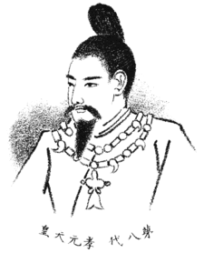
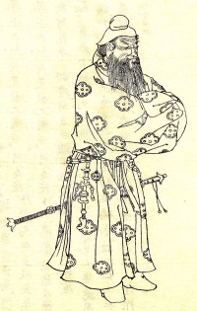
大彦命
藤田
孝元天皇
四道将軍の一人。第8代孝元天皇と皇后鬱色謎命（うつしこめのみこと、内色許売命）との間に生まれた第1皇子である。同母兄弟として開化天皇（第9代）、少彦男心命（すくなひこをこころのみこと、少名日子建猪心命<すくなひこたけゐこころのみこと>）、倭迹迹姫命（やまとととひめのみこと）がいる。
子として『日本書紀』では御間城姫（みまきひめ、御真津比売命：第10代崇神天皇皇后）、武渟川別（たけぬなかわわけ、建沼河別命）の名が、『古事記』では加えて比古伊那許志別命（ひこいなごしわけのみこと）の名が見える。御間城姫は垂仁天皇（第11代）の生母であり、大彦命はその外祖父になる。
阿倍臣を始め、膳臣（かしわでのおみ）、阿閉臣（あへのおみ、阿敢臣）、沙沙城山君、筑紫国造、越国造、伊賀臣ら7氏の始祖。
・父は第7代孝霊天皇、母は皇后で磯城県主（または十市県主）大目の娘の細媛命（細比売命）。
・同母兄弟はいないが、異母兄弟に倭迹迹日百襲姫命・彦五十狭芹彦命（吉備津彦命）・稚武彦命らがいる。
・孝元天皇は、海部氏勘注系図では彦火明命の9世孫、乙国彦に当たる。
邪 馬 台 国 ・ 古 墳 時 代 前 期
武内宿禰（たけのうちのすくね/たけうちのすくね、景行天皇14年- 没年不詳）は、『記紀』に伝わる古代日本の人物。
・『日本書紀』では「武内宿禰」、『古事記』では「建内宿禰」。「宿禰」は尊称。
・景行・成務・仲哀・応神・仁徳の5代（第12代から第16代）の各天皇に仕えたという伝説上の忠臣である。紀氏・巨勢氏・平群氏・葛城氏・蘇我氏など中央有力豪族の祖ともされる。
日子座王、彦坐王 （ひこいますのおう）
『日本書紀』景行天皇紀では、屋主忍男武雄心命と、菟道彦（紀直遠祖）の女の影媛との間に生まれたとする。孝元天皇紀では、孝元天皇（第8代）皇子の彦太忍信命を武内宿禰の祖父とすることから、武内宿禰は孝元天皇三世孫にあたる。なお、応神天皇紀では弟（母は不明）として甘美内宿禰の名が見える。
『古事記』では、孝元天皇皇子の比古布都押之信命（彦太忍信命）と、宇豆比古（木国造）の妹の山下影日売との間に生まれたのが建内宿禰（武内宿禰）であるとし、孝元天皇皇孫にあてる。同書においては、異母兄弟（長幼不詳）として味師内宿禰（甘美内宿禰）の名が見える。
『日本書紀』開化天皇紀によれば、第9代開化天皇と、和邇臣（和珥氏）遠祖の姥津命の妹の姥津媛命（ははつひめのみこと）との間に生まれた皇子である。同書における子女に関する記載は、垂仁天皇紀において丹波道主命が子である旨のみである（ただし丹波道主命は彦湯産隅王の子という異伝も併記）。
『古事記』では、開化天皇と丸邇臣（和珥臣に同じ）祖の日子国意祁都命の妹の意祁都比売命（おけつひめのみこと）との間に生まれた第三皇子とする。
『古事記』に見えるように、彦坐王は春日・沙本・山代・淡海・旦波ら諸豪族を血縁で結ぶ地位に位置づけられている。このことから、彦坐王の系譜は和邇氏や息長氏を中心とする畿内北部豪族らにより伝えられたとする説があるほか、そうした畿内北部における広域的な連合政権の存在の暗示が指摘されている。なお、垂仁天皇朝に見える狭穂彦王（沙本毘古王）の反乱伝承から、「崇神 - 垂仁」に対立する「彦坐王 - 狭穂彦」の皇統があったとする説もある]。
武内宿禰（菊池容斎
『前賢故実』、明治時代）
竹内宿禰の子（下線）
●百済の辰斯王が天皇に礼を失したので、石川宿禰（蘇我氏の祖）は紀角宿禰（紀氏の祖）・羽田矢代宿禰（波多氏の祖）・木菟宿禰（平郡氏の祖）とともに遣わされ、その無礼を責めた。これに対して百済は辰斯王を殺して謝罪した。そして紀角宿禰らは阿花王を立てて帰国したという。尚、平郡氏は王権の馬の管理に携わる。
●天皇は弓月の民を連れ帰るため襲津彦（葛城氏の祖）を加羅に遣わしたが、3年経っても襲津彦が帰ってくることはなかった。天皇は襲津彦が帰国しないのは新羅が妨げるせいだとし、平群木菟宿禰（へぐりのつく）と的戸田宿禰（いくはのとだ）（的(いくは)氏の祖）に精兵を授けて加羅に派遣した。新羅王は愕然として罪に服し、弓月の民を率いて襲津彦と共に日本に来た。襲津彦は履中天皇（第16代）・反正天皇（第17代）・允恭天皇（第18代）の外祖父でもある。
（主にWikipediaから）

Slide 11
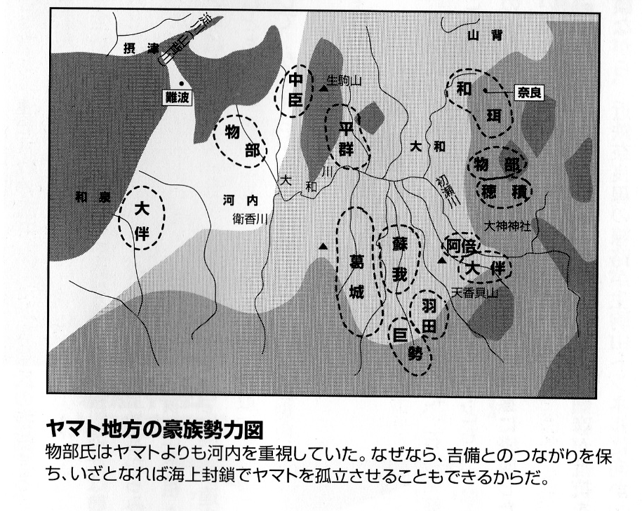
豪族の系図
大山祇神
（三嶋大神）
藤田
豊受大神
大国主
海神族
白山比咩＝菊理媛＝瀬織律姫
息長氏
伊福部氏
大己貴神？
住吉三神
宗像三女神
猿田彦
海部氏
和邇氏
安曇氏
ニギハヤヒは大年抻か
原田常治氏の『古代日本正史』よれば、「饒速日＝大歳神」という説が唱えられています。そのほか、根拠は不明ですが「大歳神は饒速日の若い頃の名前である」という俗説があり、出雲や播磨を中心に大歳神を祀る神社が多く、逆に大和以東にはそれが少ないという指摘もあります。なお、大歳神を祀る神社は島根県西部に集中しており、大歳神は石見から出雲を経由して大和方面へ東征していったという説もあります。（饒速日（ニギハヤヒ）とは？Net)
神大市比売
スサノオ
櫛名田比売
イソタケル
ｶﾝﾔﾏﾄｲﾜﾚﾋｺ
１．神武天皇
ホアカリ
ニニギ
ニギハヤヒ
大年神
宇迦之御魂神
稲荷神
海部氏
尾張氏
賀茂（鴨）氏
和邇氏
安曇氏
中臣氏
大伴氏
忌部氏
佐伯氏
久米氏
物部氏
穂積氏
羽田氏
ｶﾝﾇﾅｶﾜﾐﾐ
ｽｲｾﾞｲﾃﾝﾉｳ
２．綏靖天皇
ｶﾐﾔﾐﾐﾉﾐｺﾄ
神八井耳命
邪 馬 台 国 ・ 古 墳 時 代 前 期
多氏
物部氏系図
ﾐﾏﾂﾋｺｶｴｼﾈ
５．孝昭天皇
主として『先代旧事本紀』天孫本紀に基く。
饒速日命
|
可美真手命
|
（5代略）
|
物部十千根（垂仁天皇朝では五大夫の1人）
ﾔﾏﾄﾀﾗｼﾋｺｸﾆｵｼﾋﾄ
６．孝安天皇
ｱﾏﾀﾗｼﾋｺｸﾆｵｼﾋﾄﾉﾐｺﾄ
天足彦国押人命
和邇氏、春日氏、小野氏、栗田氏
柿本氏、大宅氏、
ｵｵﾔﾏﾄﾈｺﾋｺﾌﾄﾆ
７．孝霊天皇
（物部氏の正体、関）
吉備津彦命
ﾔﾏﾄﾄﾄﾓﾓｿﾋﾒ
倭迹迹日百襲姫尊命
ｵｵﾔﾏﾄﾈｺﾋｺｸﾆｸﾙ
８．孝元天皇
息長田別王
息長宿祢王
息長足姫
仲哀天皇
息長真若中比売
彦座王
武内宿禰
大彦命
応神天皇
春日・沙本・山代・淡海・旦波ら諸豪族
紀氏・巨勢氏・平群氏・葛城氏・蘇我氏
阿倍臣、膳臣、阿閉臣、沙沙城山君、筑紫国造、越国造、伊賀臣。
意富富杼王
息長君・坂田君・酒人君・
三国君・筑紫米多君の祖

Slide 12
古墳時代・前期
藤田
区分 | 年表 | 歴代 天皇 | 事項
古 墳 時 代 ・ 三 輪 王 朝 | 崇神（神武）東征 武埴安彦と吾田媛の反乱 出雲神宝事件 317 西晋滅ぶ 五胡一六国時代 | １０ 崇神 | ・ニニギ降臨（後の崇神東征も）の折、同伴したのは、天児屋命（中臣氏祖、製鉄神）、天太玉命（忌部氏祖）、天忍日命（大伴氏、佐伯氏祖）、天久米命（久米氏の祖）。中臣氏と大伴氏は南韓の出自か。崇神東征の中核は、中臣氏、大伴氏と久米氏であろう。 ・葛城勢の武埴安彦（タケルハニヤスヒコ）王と妻の吾田媛（アタヒメ）が謀反を起こした。吉備津彦が吾田媛を破り、一方、大彦命と彦国葺（ヒコクニブク）は武埴安彦を破った。この開化天皇御世の争いの結果、崇神天皇と大彦は安定した政権基盤を築けた。 ・四道将軍の大彦命を北陸に、武渟川別を東海に、吉備津彦を西海に、丹波道主を丹波に派遣した『日本書記』。『古事記』では孝霊朝のとき、吉備津彦を吉備に派遣したとある。また丹波には彦坐王を派遣した。 ・崇神天皇のとき,出雲の神宝を天皇に献上した弟の飯入根(いいいりね)を兄の振根がだまし討ちにする。振根は朝廷の派遣した吉備津彦命と武渟川別命に殺された。 ・大田田根子を祭主として大物主神を祀り、長尾市を祭主として倭大国魂神を祀ることで、疫病は収まり、国内は鎮まった。
 | 狭穂毘古の反乱 伊勢神宮内宮）の創建 | １１ 垂仁 | ・五大夫（垂仁朝）：彦国葺命（和邇氏の祖）、武渟川別(阿倍氏の祖)、大鹿嶋(中臣氏の祖)、十千根(物部氏の祖)、武日(大伴氏の祖) ・狭穂毘古（彦座王の子）が反乱を起こし、妹の狭穂毘売は兄に殉じた。 ・垂仁天皇と狭穂毘売の間の誉津別皇子が物言わぬは、太占で出雲大神の祟りとわかった。天皇は皇子を曙立王、菟上王とともに出雲に遣わし、大神を拝させると皇子はしゃべれるようになった。 ・垂仁天皇の皇女倭姫命は、天照大神の御杖代として大和国から伊賀・近江・美濃・尾張の諸国を経て伊勢の国に入り、神託により皇大神宮（伊勢神宮内宮）を創建した。
 | 倭建尊（日本武尊）の東征・西征 倭建尊、伊吹山（狗奴国の最後の砦？）で敗死 346 百済建国（正式） 357 新羅建国（正式） | １２ 景行 | ・日本武尊のみならず景行天皇自身も美濃・九州に遠征したと伝えられている。 日本武尊西征 ・日本武尊（倭建尊）、九州の熊襲建兄弟の討伐を命じられる。 ・九州に入った小碓命は、熊襲建の新室の宴に美少女に変装して忍び込み、宴たけなわの頃にまず兄建を斬り、続いて弟建に刃を突き立てた。・その後、倭建命は出雲に入り、出雲建の太刀を偽物と交換して太刀あわせを申し込み、殺してしまう。（日本書記の出雲神宝事件と重なる。） 日本武尊東征 ・西方の蛮族の討伐から帰るとすぐに、景行天皇は重ねて東方の蛮族の討伐を命じる。倭比売命は倭建命に伊勢神宮にあった神剣、草那芸剣と袋とを与える。倭建命はまず尾張国造家に入り、美夜受比売（宮簀媛）と婚約をして東国へ赴く。相模の国で、野中で火攻めに遭う。草那芸剣で草を刈り掃い、袋の火打石で迎え火を点けて逆に敵を焼き尽くす。相模から上総に渡る際、走水の海の神が波を起こして倭建命の船は進退窮まった。そこで、后の弟橘比売が自ら命に替わって入水すると、波は自ずから凪いだ。倭建命は東国を平定して、長野県を経て、倭建命は尾張に入る。尾張に入った倭建命は美夜受比売と結婚する。 ・伊勢の神剣をもたず、伊吹山の神を素手で討ち取ろうと、出立する。・素手で伊吹の神と対決しに行った倭建命の前に、白い大猪が現れる。神の化身で、大氷雨を降らされ、命は失神する。弱った体で大和を目指したが、三重県亀山市で亡くなる。・倭建尊は白鳥となって、大和を指して飛んだ。白鳥は伊勢を出て、河内の国に留まり、やがて天に翔った。 ・伊吹山の神は八岐大蛇ともいわれ、大国主のことと思われる。したがって、倭建命は大国主の狗奴国（最後の砦）と戦い敗死したか。
 | 狗奴国の滅亡、日本統一 | １３ 成務 | ・「境を定め邦を開きて、近淡海に制したまいき」（古事記）とは、「伊吹山（狗奴国の最後の砦か）を制し、近江をヤマト政権の支配下に置くことにより、ほぼ全国統一を果たし諸国の境を定めた」。
 | 三韓征伐 372 百済王世子奇生、倭王旨のために七支刀を作る（石上神宮所蔵） ・百済の太子、礼成江右岸を占領 ・百済、倭国と共に高句麗を破る 倭国は第16代の新羅王訖解尼師に国書を送り国交断絶、首都金城を包囲攻撃 382 葛城襲津彦を遣わして新羅を撃たせる。 | １４ 仲衷 神功皇后 | ・神功皇后はアメノヒボコ、ヒコイマス、臺与、葛城氏、息長氏、の血を引き実質的に倭国を統一した。 ・三韓征伐は、神功皇后が新羅出兵を行い、朝鮮半島の広い地域を服属下においたとされる戦争を指すと思われる。 ・三韓征伐の後に畿内に帰るとき、自分の皇子（応神天皇）には異母兄にあたる香坂皇子、忍熊皇子が畿内にて反乱を起こして戦いを挑んだが、神功皇后軍は武内宿禰や武振熊命の働きによりこれを平定。神功皇后がヤマト王権を掌握し、河内王朝への道を開いた。

Slide 13
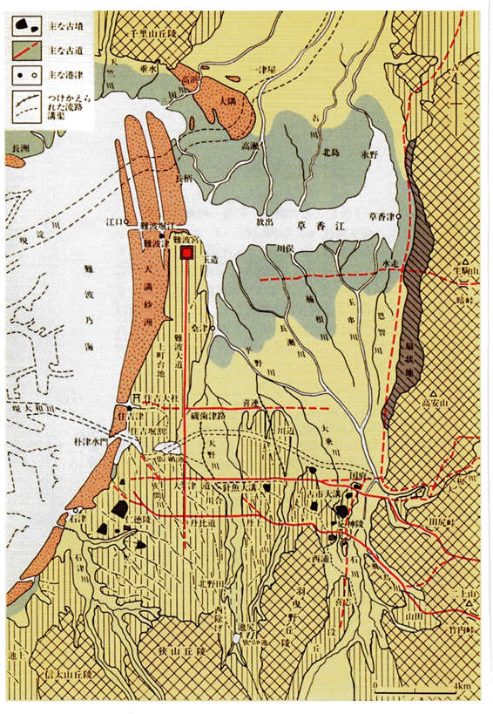
淀川水系の宮（息長氏と関わりか）
藤田
●志賀高穴穂宮（滋賀県大津市穴太）
景行天皇
晩年、近江国に行幸して、志賀高穴穂宮（しがのたかあなほのみや、現在の滋賀県大津市穴太か）に3年間滞在した後崩御。
成務天皇
元年に即位、3年に武内宿禰を大臣とした。5年9月、諸国に令して、行政区画として国 郡（くにこおり）・県邑（あがたむら）を定め、それぞれに造長（くにのみやつこ）・稲置（いなぎ）等を任命して、山河を隔にして国県を分かち、阡陌（南北東西の道）に随って邑里（むら）を定め、地方行政機構の整備を図った。ここにおいて、人民は安住し、天下太平であったという。60年に崩御。『先代旧事本紀』の「国造本紀」に載せる国造の半数がその設置時期を成務朝と伝えていることも注目される。（Wikipedia抜粋）
成務天皇の御世に伊吹山（狗奴国最後の砦か）の八岐大蛇（大国主か）を倒し、近江を制し、琵琶湖の水運を掌握した。（藤田）
●近江大津宮（滋賀県大津市錦織）
天智天皇
近江宮（おうみのみや）は、飛鳥時代に天智天皇が近江国滋賀郡に営んだ都。天智天皇6年（667年）飛鳥から近江に遷都した天皇はこの宮で正式に即位し、近江令や庚午年籍など律令制の基礎となる施策を実行。天皇崩後に朝廷の首班となった大友皇子（弘文天皇）は天武天皇元年（672年）の壬申の乱で大海人皇子に敗れたため、5年余りで廃都となった。
●難波大隅宮（大阪市東淀川区大桐）
応神天皇
倭軽島の明宮から難波の大隅宮への遷都は佐紀政権から河内政権への移行を意味する。（Net応神天皇と軽島の明宮・難波の大隅宮）。大隅宮は、河内湖に淀川、大和川の土砂が堆積し「難波の八十島」と呼ばれるように多くの島がつくられ、その中の一つ大隅島に大隅宮があったとされています。大隅島は現在の大隅神社のあたりと推定。（Net 難波大隅宮）
●難波高津宮（大阪市中央区高津）
仁徳天皇
仁徳天皇が堀江（現在の大川）の開削を命じた。（しかし、実際に堀江の開削が行われたのは５世紀後半から６世紀の初めころと推察されている。）この開削により、河内湖の水が大川を通って西の海に流れ出します。その結果、大川の開削部付近から北方の河内湖の水域は、穏やかな安定した水域になり、船舶の良い停泊地となった。所謂、長柄の船瀬です。また、難波の堀江の開削に伴って、現在の大川に面した中央区高麗橋付近に難波津が開かれ、当時の物流の一大拠点となった。（国民のための日本建国史、長浜浩明； Net 前期難波宮）
●難波宮（大阪市中央区法円坂）
孝徳天皇
乙巳の変ののち、645年に孝徳天皇は難波（難波長柄豊崎宮）に遷都し、宮殿は652年に完成した。元号の始まりである大化の改新とよばれる革新政治はこの宮でおこなわれた。この宮は建物がすべて掘立柱建物から成り、草葺屋根であった。『日本書紀』には「その宮殿の状、殫（ことごとくに）諭（い）ふべからず」と記されており、ことばでは言い尽くせないほどの偉容をほこる宮殿であった。
（難波宮ｰWikipedia）
６～７世紀頃の景観
（地形から見た歴史、日下雅義）
継体天皇
●河内楠葉（くずは）宮（枚方市楠葉野田）
武烈天皇の死後、大連大伴金村らによって越前の三国から、応神天皇５世の孫、男大迩王（おおど）を迎え、河内楠葉宮で即位した。
●山背国筒城（くにつつき）宮（京田辺市多々羅）
●山背弟国（おとくに）宮（長岡京市今里）
即位の５年後、楠葉宮から筒城宮に遷り、さらに、１２年後に弟国宮に遷っており、 大和の国に入ったのは２０年後のこととされる。
（楠葉宮跡（枚方市）、Net)

Slide 14
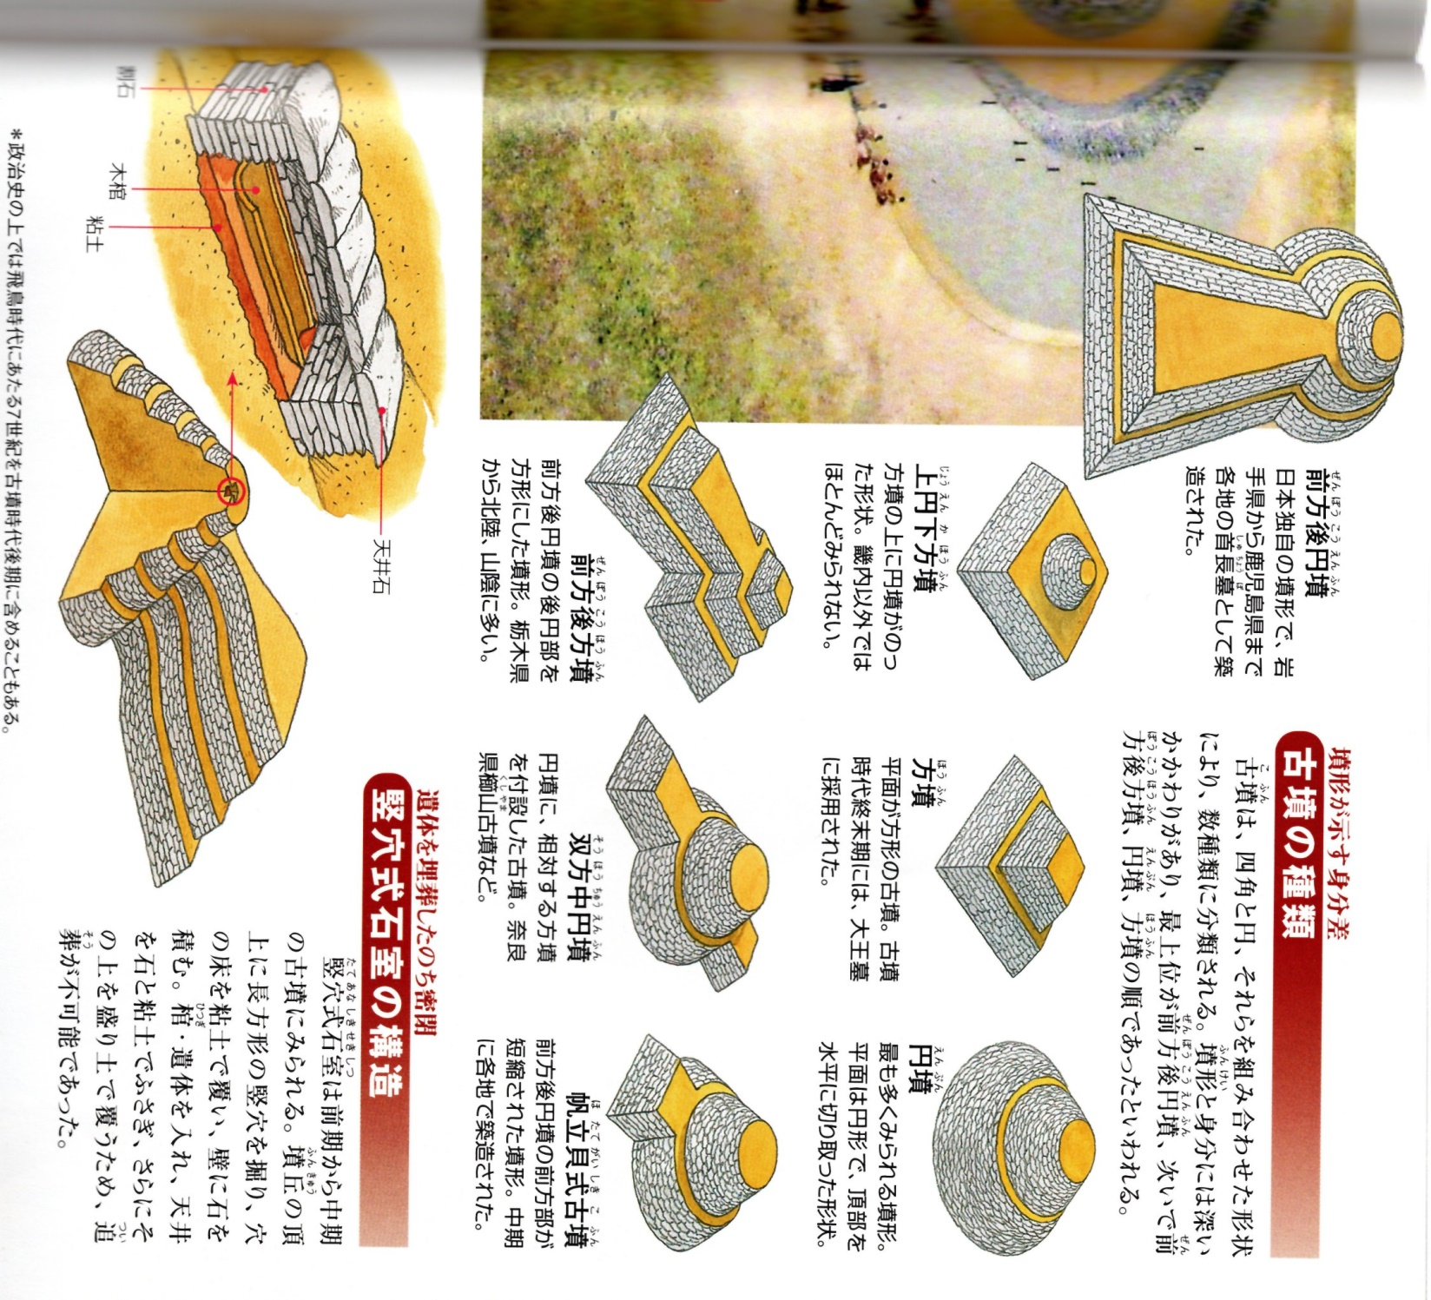
藤田
古墳の種類と構造
弥生時代後期、盛り土をもつ首長墓「墳丘墓」が各地で築かれたが、3世紀後半に入ると、西日本ではさらに大規模な墳丘をもつ「古墳」が築造されるようになった。なかでも大和地方（奈良県）の三輪山山麓に築かれた箸墓古墳は最古の大型前方後円墳であり、この地を中心に首長（豪族）たちの政治連合「ヤマト王権」が成立していたと考えられる。以後、古墳は、4世紀中頃までに、北は東北中部から南は九州南部まで分布を広げ、全盛期を迎える。
古墳の形状は地域によって異なるが、前方後円墳はヤマト王権の首長の権威を示すものとして重視され、政権の勢威の高まりとともに各地へ波及していった。古墳の規模も、古墳時代前期（3世紀後半～4世紀）、中期（4世紀末～5世紀）は地位の上位者ほぼ大規模であったが、埋葬施設である石室が竪穴式から横穴式へ変わった。後期（6世紀）には縮小へと向かった。
（図解 古代史 成美堂出版）
古 墳 時 代

Slide 15
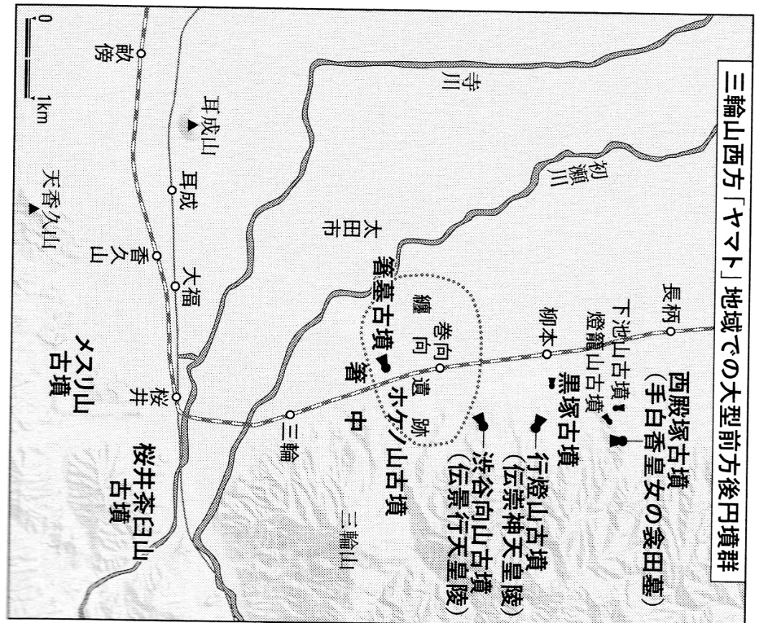
藤田
ホノケ山古墳
ホノケ山古墳
周濠のあるホタテ貝型前方後円墳（築造年代三世紀前半～中葉、全長８０ｍ）、出土遺物：石囲い木槨、画文帯神獣鏡一面、内行花文鏡や画文帯神獣鏡の破片若干、素環頭大刀を含む鉄製の刀剣類１０前後、銅鏃約60本、鉄鏃60本、尖突武器（への字形鉄器）若干、工具類等。（画文帯神獣鏡は公孫氏からもたらされたものか。）
ホノケ山古墳と同じ埋葬施設：鳴門市の萩原１・2号墓、たつの市綾部山39号墓、京都府南丹市の黒田古墳、総社市の宮山古墳、加古川市の西条52号墳等
前方後円墳
台与の墓？（3世紀末頃の特殊器台出土）
箸墓
メスリ山古墳
桜井市外山の鳥見山周辺のメスリ山古墳と桜井茶臼山古墳
（4世紀初頭から前半）
・メスリ山古墳
出土品：石製品多数、槍200本、巨大な埴輪。被葬者は五大夫の一人、武渟川別と考えられる。
・桜井（外山）茶臼山古墳（石室の内部の石材と天井石に水銀朱）（神武陵の説あり）
出土品：銅鏡片384点（破壊と推定された鏡は８１面、うち三角縁神獣鏡26面）。三角縁神獣鏡の1破片には正始元年（240）銘、魏の梯儁が倭国に詣でた年。
東大寺山古墳群
・東大寺山古墳（4世紀前半ないし半ば）
「中平」（184-190)紀年銘の鉄刀出土。東大寺山古墳群のなかでは最古。メスリ山古墳とほぼ同時期と推定され、崇神・垂仁朝の和邇氏の族長（彦国葺命か）の墳墓とみられる。
桜井（外山）茶臼山古墳
（神武？）（近くに宗像神社あり）
邪 馬 台 国 ・ 古 墳 時 代 前 期
東大寺山古墳（和邇氏）
行燈山
（崇神）
渋谷向山（景行）
黒塚古墳（４世紀初頭、主体部未盗掘）
出土品：画文帯神獣鏡1面（被葬者の頭あたり）、三角縁の鏡33面（神獣鏡32面と盤竜鏡1面）、刀剣類・鉄鏃・槍、土器・甲冑の小札・工具、鉄製品、水銀朱
丹後
網野
銚子山
椿井大塚山古墳（木津市山城町）
三角縁神獣鏡３６面以上と大量に出土した。（この古墳の所在地が木津川と淀川を利用する通路の要地であったことから、被葬者はヤマト王権の協力する有力者であると類推できる。）
神明山

Slide 16
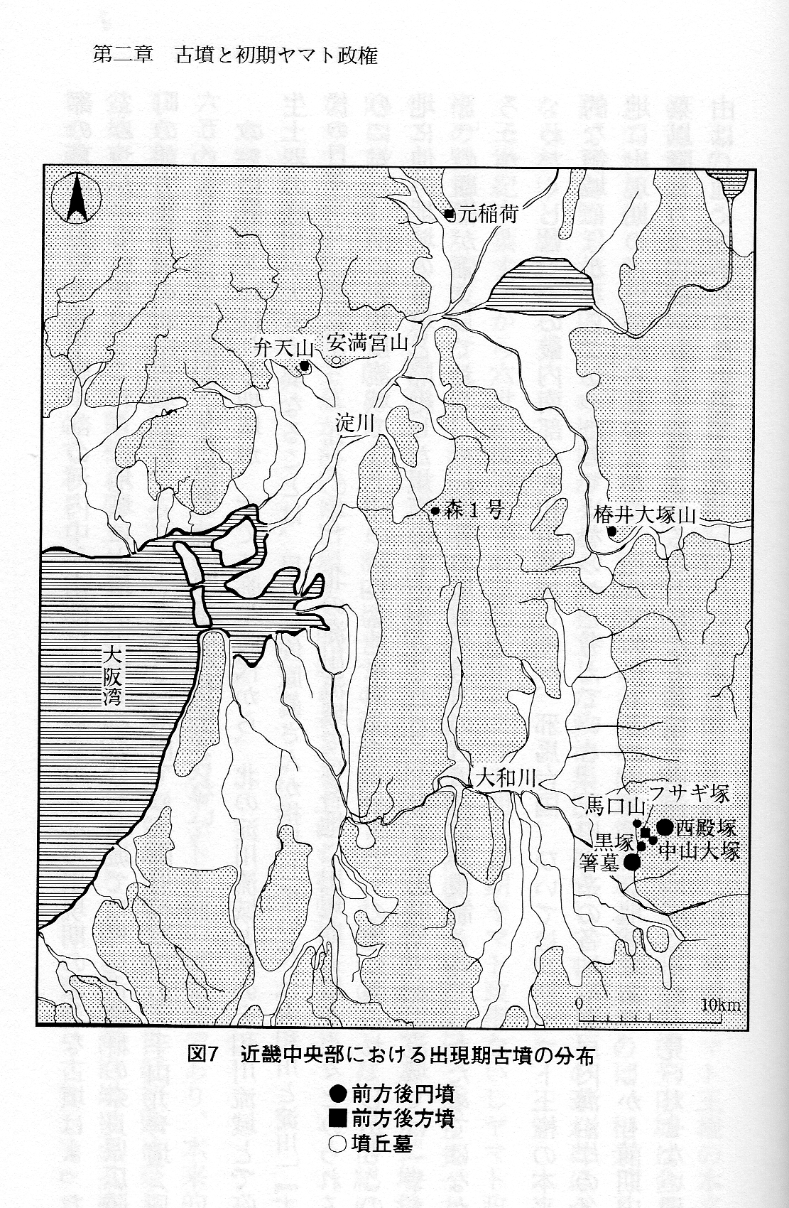
藤田
畿内地域における出現期古墳の分布
右図にみられるように、北部の淀川流域では、山城南部の相楽地域に椿井大塚山古墳が、山城北部の乙訓地域には前方後方墳である元稲荷古墳が、摂津の三島野地域の三島野古墳群には弁天山A一号墳（墳丘120メートル）などが、さらに北河内の交野市の交野古墳群には森一号墳（同106メートル）など、いずれも出現期に遡る有力な前方後円墳あるいは前方後方墳がみられる。
これに対し南の大和川流域では、奈良盆地東北部の本来の「やまと」の地域には箸墓古墳、西殿塚古墳などの巨大古墳や中山大塚（同120メートル）、黒塚古墳（同130メートル）などの出現期古墳が集中している。
ところがこの大和川流域では、後に大規模な前方後方墳などが数多く営まれる奈良盆地西南部の葛城地方や大阪平野中部の河内中・南部には、いまのととろ出現期の顕著な古墳はまったく見つかっていない。これらの地域に古墳が出現するのは、葛城では馬見古墳群の奈良県広陵町の前方後方墳の新山古墳（同130メートル）、南河内では大阪府柏原市の玉手山9号墳（同65メートル）など前期でもその第2段階をまたねばならない。
のちに畿内と呼ばれる地域が、すでに弥生時代から、北の淀川流域と南の大和川流域とで弥生土器の様相が大きく異なることは、早くに佐原眞氏が指摘していた（大和川と淀川の日本、角川、1970年）。北の淀川流域では各地に出現期古墳が点々とみられるのに対して、南の大和川流域では上流の奈良盆地東南部の「やまと」の地に限られ、しかもこの地に他の地域との古墳と隔絶した規模のものが見られる事は、この時期大和川流域では「やまと」の覇権が確立しており、それ以外の地域の勢力の古墳造営が規制されていたためではなかろうか。すなわち、この畿内南部の大和川流域こそが邪馬台国、ひいては初期ヤマト政権の本来的領域にほかならない。
（古墳とヤマト政権 古代国家はいかに形成されたか、白石太一郎）
邪 馬 台 国 ・ 古 墳 時 代 前 期

Slide 17
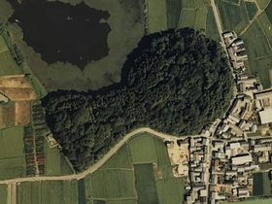
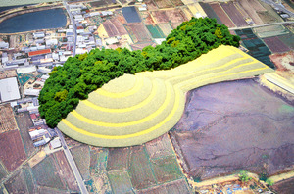
藤田
箸墓古墳
箸墓古墳（はしはかこふん、箸中山古墳）は、奈良県桜井市にある前方後円墳。宮内庁により「大市墓（おおいちのはか）」として第7代孝霊天皇皇女の倭迹迹日百襲姫命の墓に治定されている。
概要
纒向遺跡の箸中に所在する箸中古墳群の盟主的古墳であり、出現期古墳の中でも最古級と考えられている3世紀半ばすぎの大型の前方後円墳。この古墳を、『魏志倭人伝』が伝える倭国の女王、「卑弥呼」の墓とする（一部の邪馬台国畿内説）説もある。以前は築造年代が3世紀末から4世紀初頭とされ、卑弥呼が死亡したされる3世紀前半との時期にずれがあるため、その可能性は少ないといわれてきた。しかし1980年代以降に考古学的年代決定論が精度を増し、箸墓古墳の築造年代も卑弥呼の没年（248年から遠くない頃）に近い3世紀の中頃から後半とする説が主流となった。
外表施設・遺物
前方部先端の北側の墳丘の斜面には、川原石を用いた葺石が存在していることが確認されている。この時期には埴輪列はまだ存在していないが、宮内庁職員によって宮山型特殊器台・特殊壺、最古の埴輪である都月型円筒埴輪などが採集されており、これらが墳丘上に置かれていたことは間違いない。また岡山市付近から運ばれたと推測できる特殊器台・特殊壺が後円部上でのみ認められるのに対して、底部に孔を開けた二重口縁の壺形土師器は前方部上で採集されており、器種によって置く位置が区別されていた可能性が高い。特殊器台や特殊壺などの出土から古墳時代初頭に築造された古墳であると考えられている。
埋葬施設は不明であるが、墳丘の裾から玄武岩の板石が見つかっていることから竪穴式石室が作られていた可能性があるという。この石材は、大阪府柏原市の芝山の石であることが判明している。従って、崇神紀に記す大坂山（二上山）の石ではない。
築造時期
墳丘形態や出土遺物の内容から白石太一郎らによって最古級の前方後円墳であると指摘されていたが、陵墓指定範囲の外側の周辺部での発掘調査によって、墳丘の裾の幅10メートルの周濠の底から布留0式（ふるぜろしき）土器が出土し、古墳時代前期初頭の築造であることが確定した。研究者の年代観によって造営年代は若干の異同がある。広瀬和雄はその時期を3世紀中ごろ、白石太一郎は3世紀中葉過ぎ、寺沢薫は260～280年頃、石野博信は3世紀後半の第4四半紀、西暦280年から290年にかけてとしている。
また箸墓古墳よりも古いと考えられている纒向石塚墳丘墓などの突出部と箸墓古墳の前方部との形状が類似していること、渡り土手を備えていること、周濠が墳丘の規模に比べ狭いことなど分かってきた。それらのことから箸墓古墳は弥生時代の墳丘墓が飛躍的に巨大化したものであり、弥生墳丘墓の諸要素を継承したものであると考えられている。
意義
墳丘の全長約280メートル、後円部の高さ約30メートルで自然にできた小山と錯覚するほどの規模、全国各地に墳丘の設計図を共有していると考えられる古墳が点在している点、出土遺物に埴輪の祖形である吉備系の土器が認められる点などそれまでの墳墓とは明らかに一線を画している。また規模、埴輪などは以後の古墳のモデルとなったと考えられ当古墳の築造をもって古墳時代の開始と評価する研究者も多い。
被葬者
宮内庁によって第7代孝霊天皇の皇女、倭迹迹日百襲姫命（やまとととひももそひめのみこと）の墓として管理されているが、この古墳を卑弥呼の墓とする研究者もいる。その根拠としては、
この古墳の後円部の直径が『魏志倭人伝』にある卑弥呼の円墳の直径「百余歩」にほぼ一致すること、後円部にある段構造が前方部で消失することから、前方部が後世に付け加えられた可能性があること、大規模な古墳の中では、全国でももっとも早い時期に築造されたものであること
などが挙げられているが現時点では正確なことは分からない。ちなみに魏・晋時代の一里は300歩で魏・晋時代の1里は435.6メートル、1歩はほぼ145センチメートルとなり100余歩は約145メートル強となる。
（箸墓古墳－Wikipedia抜粋)
邪 馬 台 国 ・ 古 墳 時 代 前 期
国土交通省国土画像情報（カラー空中写真）を基に作成（（箸墓古墳－Wikipedia抜粋)
奈良）宮内庁所蔵の埴輪や土器展示 箸墓古墳を再検証 www.asahi.com

Slide 18
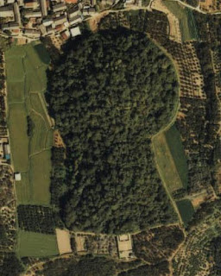
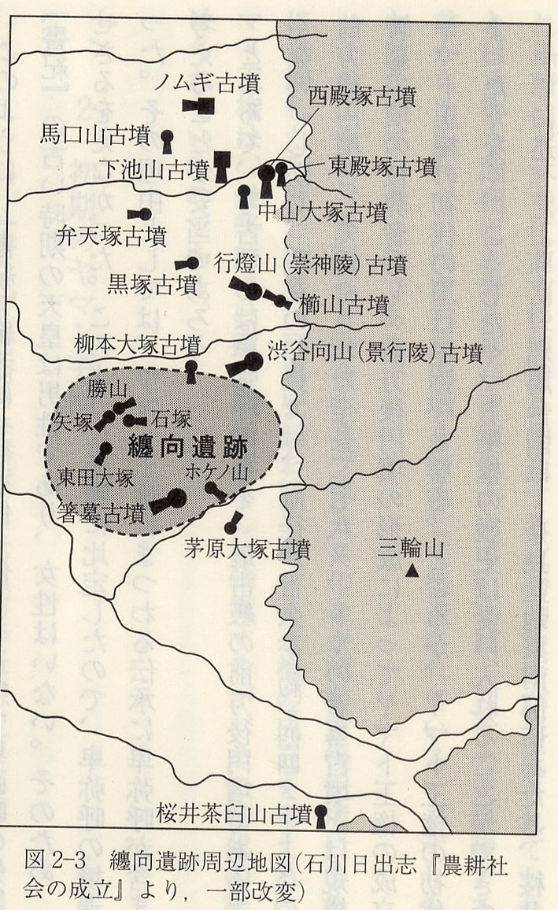
藤田
箸墓伝説
『日本書記』には百襲姫による三輪山伝説・箸墓伝説が記される。これによると、百襲姫は大物主神（三輪山の神）の妻となったが、大物主神は夜にしかやって来ず昼に姿は見せなかった。百襲姫が明朝に姿を見たいと願うと、翌朝大物主神は櫛笥の中に小蛇の姿で現れたが、百襲姫が驚き叫んだため大物主神は恥じて御諸山（三輪山）に登ってしまった。百襲姫がこれを後悔して腰を落とした際、箸が陰部を突いたため百襲姫は死んでしまい、大市に葬られた。時の人はこの墓を「箸墓」と呼び、昼は人が墓を作り、夜は神が作ったと伝え、また墓には大坂山（現・奈良県香芝市西部の丘陵）の石が築造のため運ばれたという。
邪 馬 台 国 ・ 古 墳 時 代 前 期
奈良県天理市の西殿塚古墳は全長約230メートルの前方後円墳であり、邪馬台国の女王・卑弥呼の墓と考えられている奈良県桜井市の箸墓（はしはか）古墳と同様の吉備様式の特殊器台が後円部に並び、埴輪や墳丘の形態等からも箸墓古墳に続く時期の大王墓であるとして、卑弥呼の後継者、台与（とよ）の墓なのでは、という説があった。
『魏志倭人伝』に見える「径百余歩」という卑弥呼の冢に比定するされる。
初期ヤマト王権（３世紀中葉～４世紀中葉、魏と西晋が後ろ盾）の前方後円墳の葬送儀礼
１．被葬者の北頭位
２．水銀朱の多量使用
３．三角縁神獣鏡を中心とする直径９寸（魏晋尺で約２２ｃｍ）以上の大型鏡の多量副葬
（邪馬台国から大和政権へ、福永伸哉）
（ヤマト王権、吉村）

Slide 19
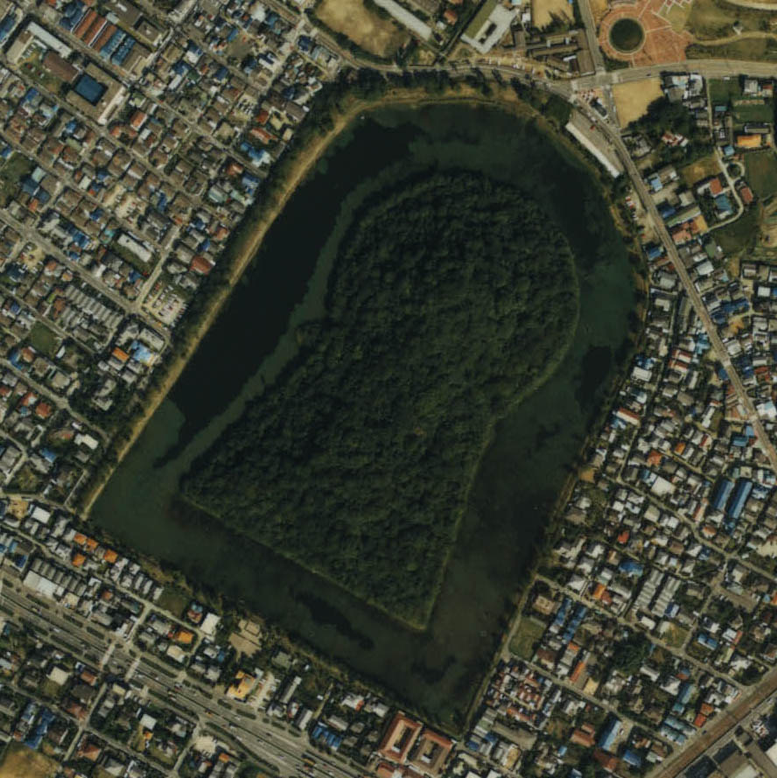
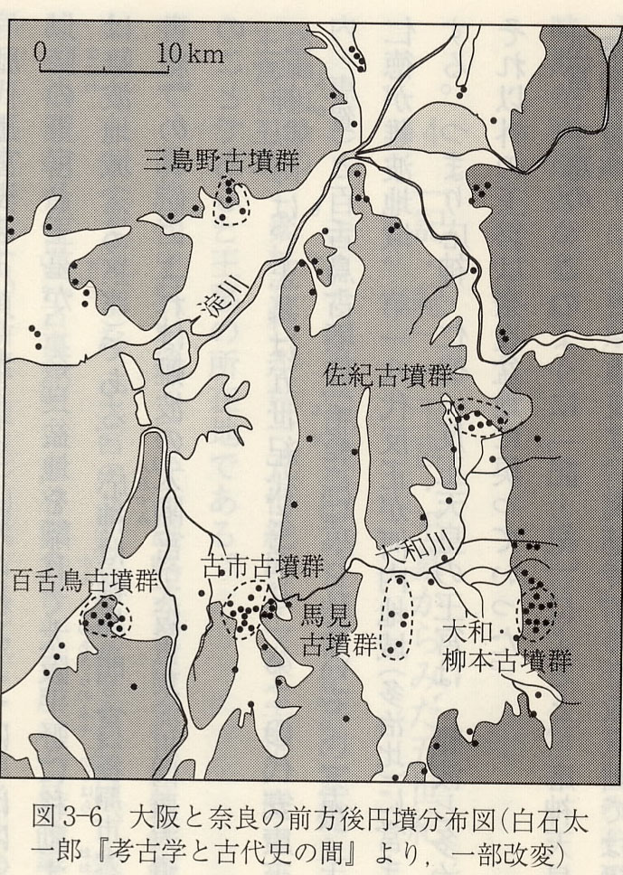
藤田
古墳群の変遷
丹後の３大古墳
・蛭子山古墳（京都市謝野郡謝野町）
・網野銚子山古墳（京丹後市網野町）
・神明山古墳（京丹後市丹後町）
柳本古墳群（天理市柳本町）
１．行燈山古墳 (崇神天皇陵)
２．渋谷向山古墳（景行天皇陵）
墳形が酷似
五色塚古墳（神戸市垂水区）
香坂王・忍熊王築造か
忍熊王は福井県の剱神社の祭神であり、淀川系から日本海側まで大きな勢力をもっていたのではないか？
政権交代
佐紀盾列古墳群（4世紀後半～）
・北西端（山陵町） 五社神古墳（神功皇后陵）
・西（山陵町・佐紀町） 佐紀石塚山古墳（成務天皇陵）、佐紀陵山古墳（垂仁天皇妃・日葉酢媛陵）
・東（佐紀町・法華寺町）
ヒシアゲ古墳（磐之媛陵）
・関連古墳（尼ヶ辻町） 宝来山古墳（垂仁天皇陵）
成務天皇（稚足彦尊（わかたらしひこのみこと）
１．成務天皇は「境を定め邦を開きて、近淡海に制したまいき」『古事記』
２．都は志賀高穴穂宮（しがのたかあなほのみや、現在の滋賀県大津市穴太）。 『古事記』に「若帯日子天皇、近つ淡海の志賀の高穴穂宮に坐しまして、天の下治らしめしき」とある。
３．武内宿禰を大臣とした。
４．諸国に令して、行政区画として国 郡（くにこおり）・県邑（あがたむら）を定め、それぞれに造長（くにのみやつこ）・稲置（いなぎ）等を任命して、山河を隔にして国県を分かち、阡陌（南北東西の道）に随って邑里（むら）を定め、地方行政機構の整備を図った。
古 墳 時 代 前／中 期
内乱
百舌鳥古墳群（大阪府堺市）
１．大仙陵古墳（仁徳天皇陵）
２．上石津ミサンザイ古墳（履中天皇陵）
３．田出井山古墳（反正天皇陵）
古市古墳群（羽曳野市・藤井寺市）
１．誉田御廟山古墳(応神天皇陵)
２．仲津山古墳(応神天皇皇后仲姫陵)
３．岡ミサンザイ古墳(仲哀天皇陵)
４．市野山古墳(允恭天皇陵)
５．軽里大塚古墳(日本武尊陵)
６．野中ボケ山古墳(仁賢天皇陵)
７．高屋城山古墳(安閑天皇陵)
８．白髪山古墳(清寧天皇陵)
大仙陵古墳（仁徳天皇陵）
（ヤマト王権、吉村）

Slide 20
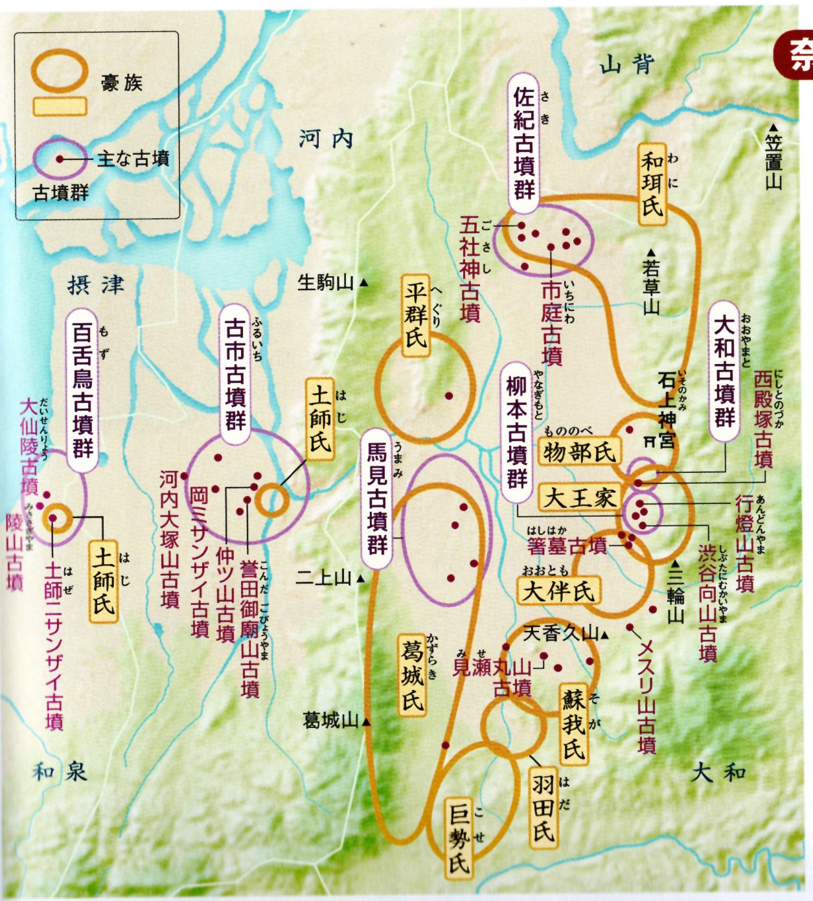
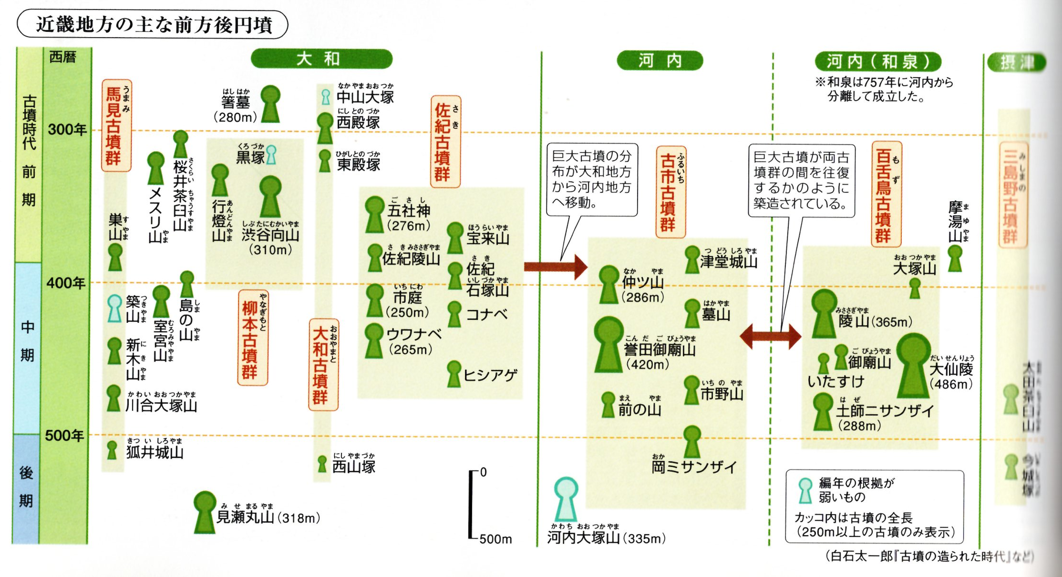
藤田
巨大古墳とヤマト王権（三輪王朝、河内王朝）
（図解 古代史、成美堂出版）
古 墳 時 代 前／中 期

Slide 21
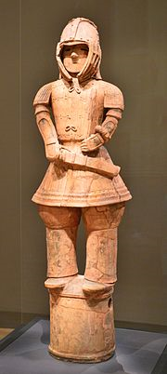
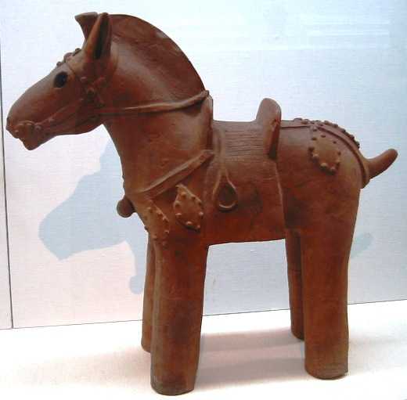
藤田
埴輪は、3世紀後半から6世紀後半にかけて造られ、前方後円墳とともに消滅した。基本的に中空である。造り方は粘土で紐を作り、それを積み上げていきながら形を整えた。時には、別に焼いたものを組み合わせたりしている。また、いろいろな埴輪の骨格を先に作っておき、それに粘土を貼り付けるなどした。型を用いて作ったものはない。中心的な埴輪には、表面にベンガラなどの赤色顔料を塗布した。畿内では赤以外の色はほとんど用いられなかったが、関東地方では、形象埴輪にいろいろな彩色が施されている。
埴輪は、古墳の憤丘や造り出しなどに立て並べられ、大きく円筒埴輪と形象埴輪の2種類に区分される。さらに、形象埴輪を大きく分けると家形埴輪、器財埴輪、動物埴輪、人物埴輪の四種がある。形象埴輪からは、古墳時代当時の衣服・髪型・武具・農具・建築様式などの復元が可能である。
起源
埴輪の起源は、弥生時代後期後葉の吉備地方の首長の墓であると考えられている弥生墳丘墓（例えば、楯築墳丘墓）から出土する特殊器台・特殊壺（特殊器台型土器・特殊壺型土器とも呼称される）であるといわれている。3世紀中葉〜後葉になると、前方後円墳（岡山市都月坂1号墳、桜井市箸墓古墳、兵庫県たつの市御津町権現山51号憤）から最古の円筒埴輪である都月型円筒埴輪が出土している。この埴輪の分布は備中から近江までに及んでいる。 最古の埴輪である都月形円筒埴輪と最古の前方後円墳の副葬品とされる大陸製の三角縁神獣鏡とが、同じ墓からは出土せず、一方が出るともう一方は出ないことが知られていた。しかし、ただ一例、兵庫県たつの市御津町の前方後円墳権現山51号墳では後方部石槨から三角縁神獣鏡が5面、石槨そばで都月型円筒埴輪が発見されている。なお、前方後円墳の出現は、ヤマト王権の成立を表すと考えられており、前方後円墳に宮山型の特殊器台・特殊壺が採用されていることは、吉備地方の首長がヤマト王権の成立に深く参画したことの現れだとされている。吉備勢力の東遷説もある。
『日本書紀』垂仁紀には、野見宿禰（のみのすくね）が日葉酢媛命の陵墓へ殉死者を埋める代わりに土で作った人馬を立てることを提案したとあり、これを埴輪の起源とする。しかし、考古学的に上記のような変遷過程が明らかとなっており、この説話は否定されている。
意義
元々、吉備地方に発生した特殊器台形土器・特殊壺形土器は、墳墓上で行われた葬送儀礼に用いられたものであるが、古墳に継承された円筒埴輪は、墳丘や重要な区画を囲い込むというその樹立方法からして、聖域を区画するという役割を有していたと考えられる。家形埴輪については、死者の霊が生活するための依代（よりしろ）という説と死者が生前に居住していた居館を表したものという説がある。古墳の埋葬施設の真上やその周辺の墳丘上に置かれる例が多い。器財埴輪では、蓋が高貴な身分を表象するものであることから、蓋形埴輪も同様な役割と考えられているほか、盾や甲冑などの武具や武器形のものは、その防御や攻撃といった役割から、悪霊や災いの侵入を防ぐ役割を持っていると考えられている。
人物埴輪や動物埴輪などは、行列や群像で並べられており、葬送儀礼を表現したとする説、生前の祭政の様子を再現したとする説などが唱えられている。このような埴輪の変遷は、古墳時代の祭祀観・死生観を反映しているとする見方もある。
（Wikipedia抜粋）
邪 馬 台 国 ・ 古 墳 時 代 前 期
武装男子立像（群馬県太田市出土）東京国立博物館蔵、国宝
馬形埴輪（東京国立博物館）

Slide 22
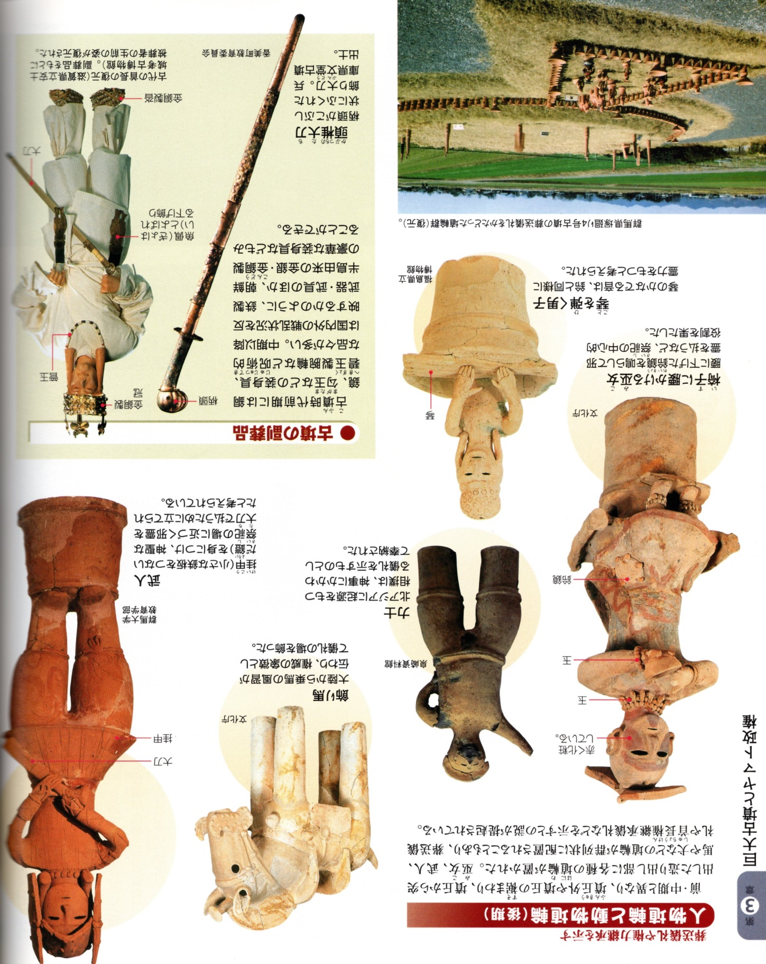
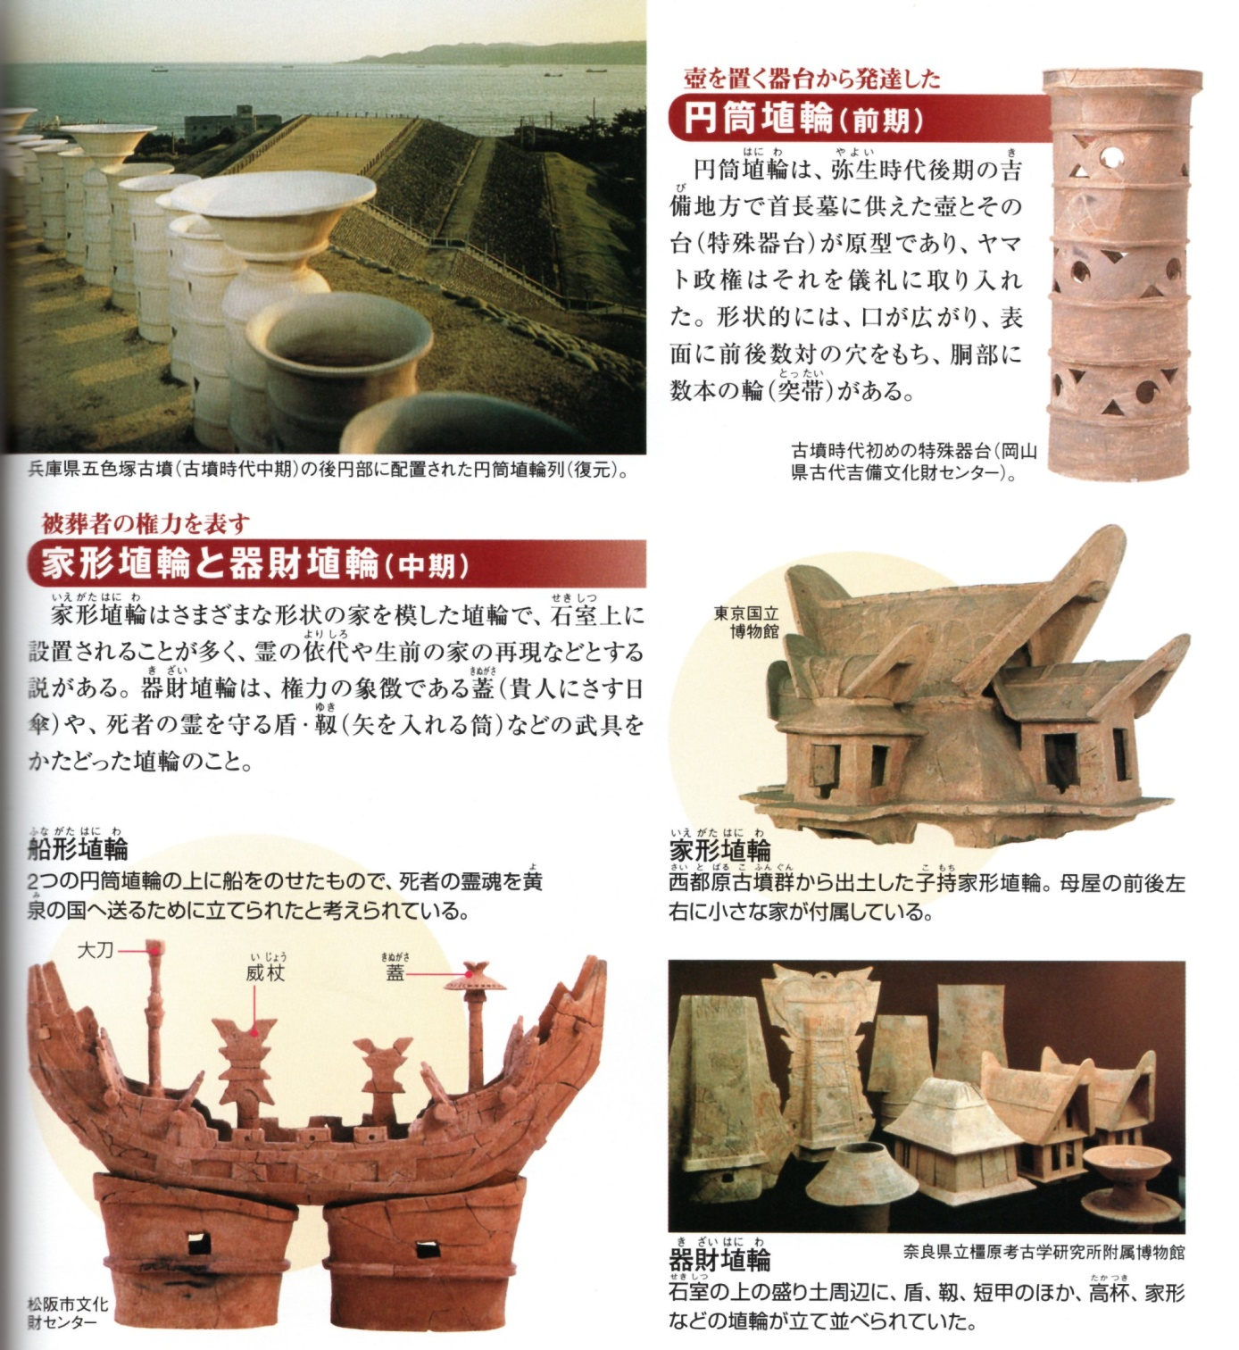
藤田
埴輪と副葬品
古 墳 時 代 前 期
（図解 古代史、成美堂出版）

